Slide 1
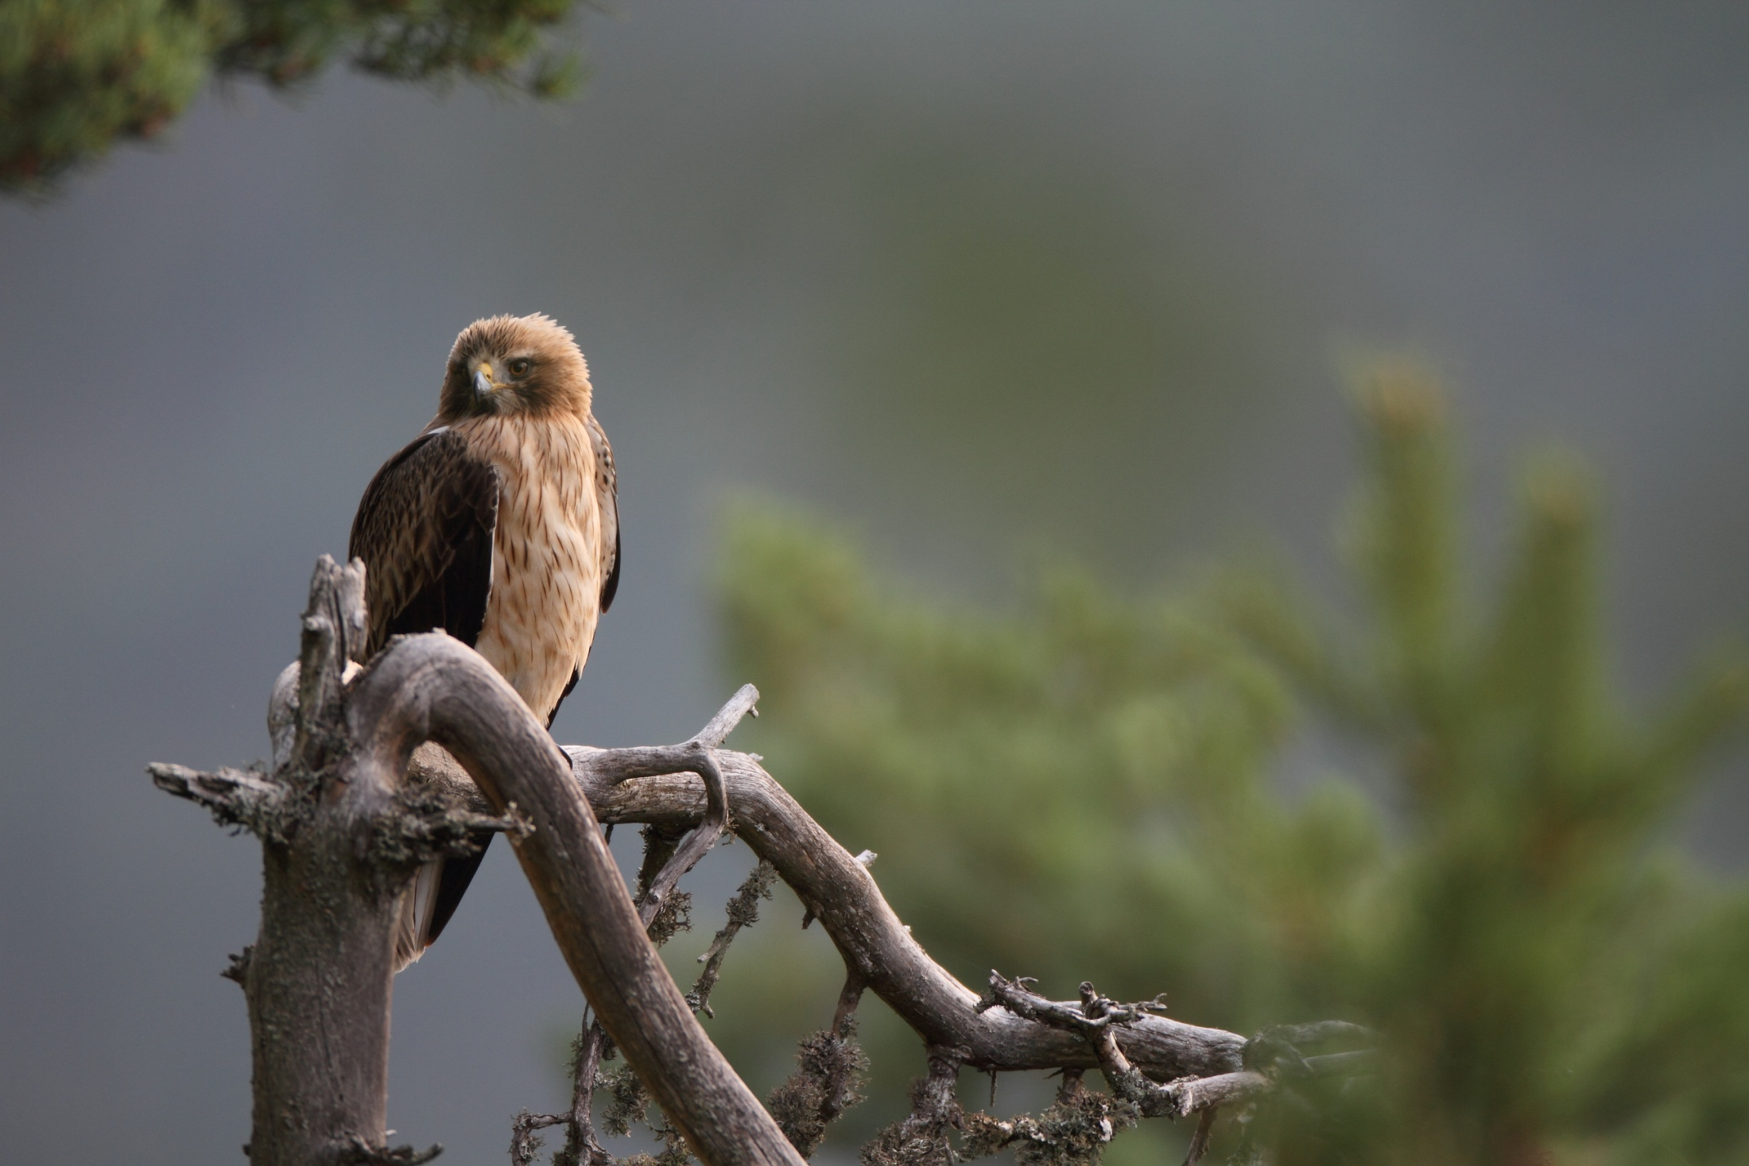
Les Rapaces
du Parc national des Cévennes
Photos :
P. Baffie
C. Aussaguel
J. Thurel
JP Malafosse

Slide 2
18 espèces nicheuses de rapaces diurnes (25 F)
01 en réintroduction (Gypaète)
06 espèces migratrices régulières de passage
05 accidentelles observées
30 espèces sur 35 visibles en France
07 espèces de rapaces nocturnes nicheuses (09 F)

Slide 3
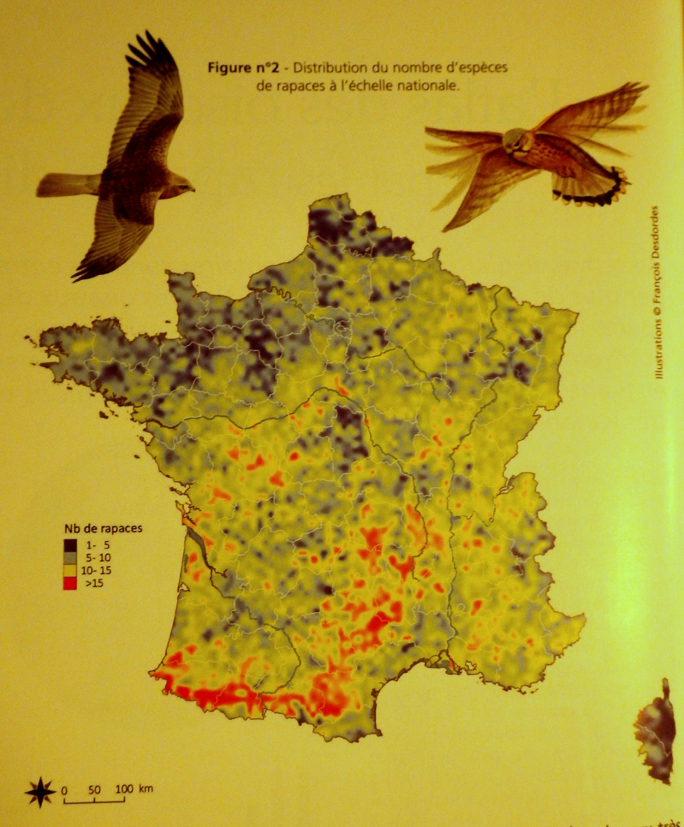

Slide 4
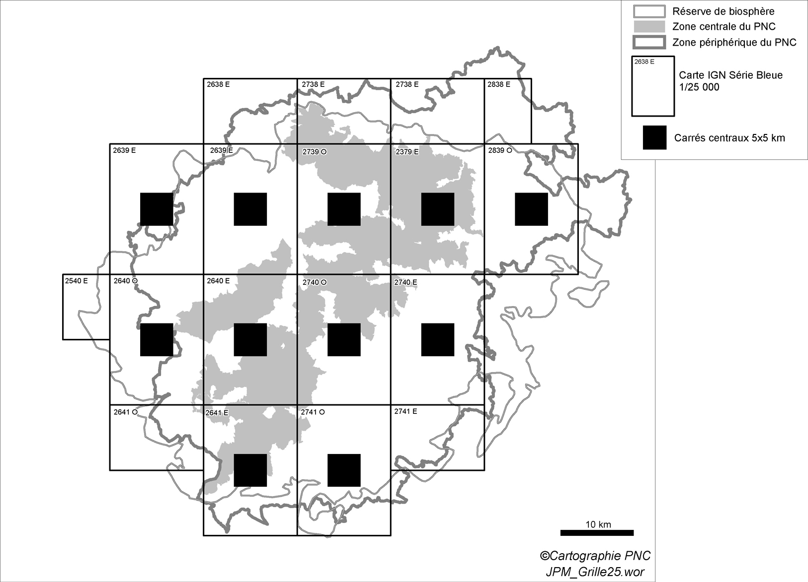
Zone d’inventaire des rapaces diurnes du PnC en 2000

Slide 5
Effectifs nicheurs en 2002

Slide 6
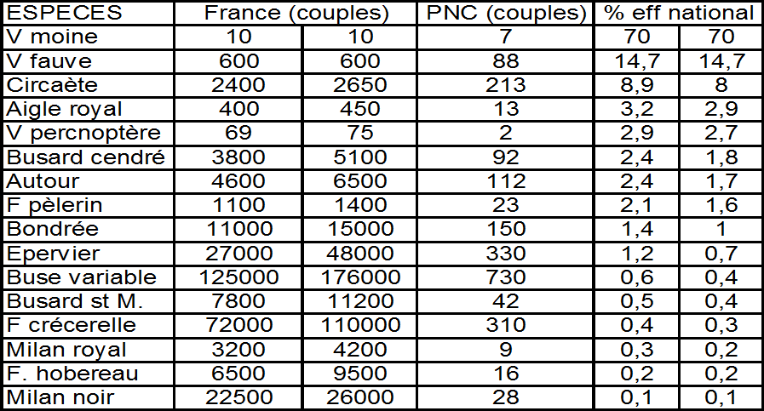
Importance des effectifs nicheurs PnC

Slide 7
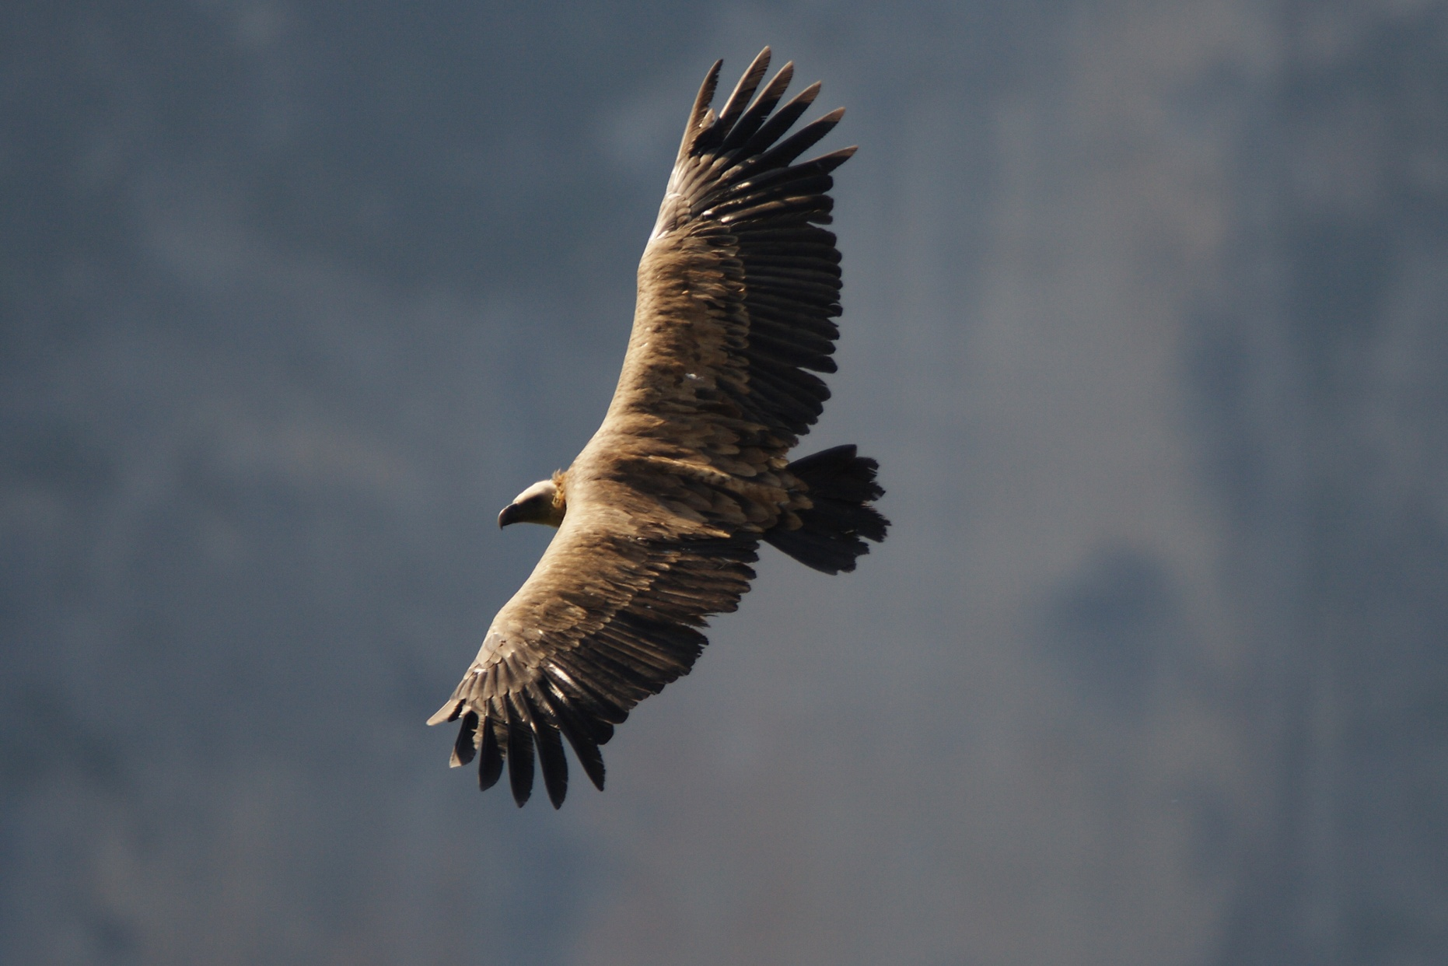
Les espèces croissantes
Le Vautour fauve

Slide 8
Les espèces croissantes

Slide 9
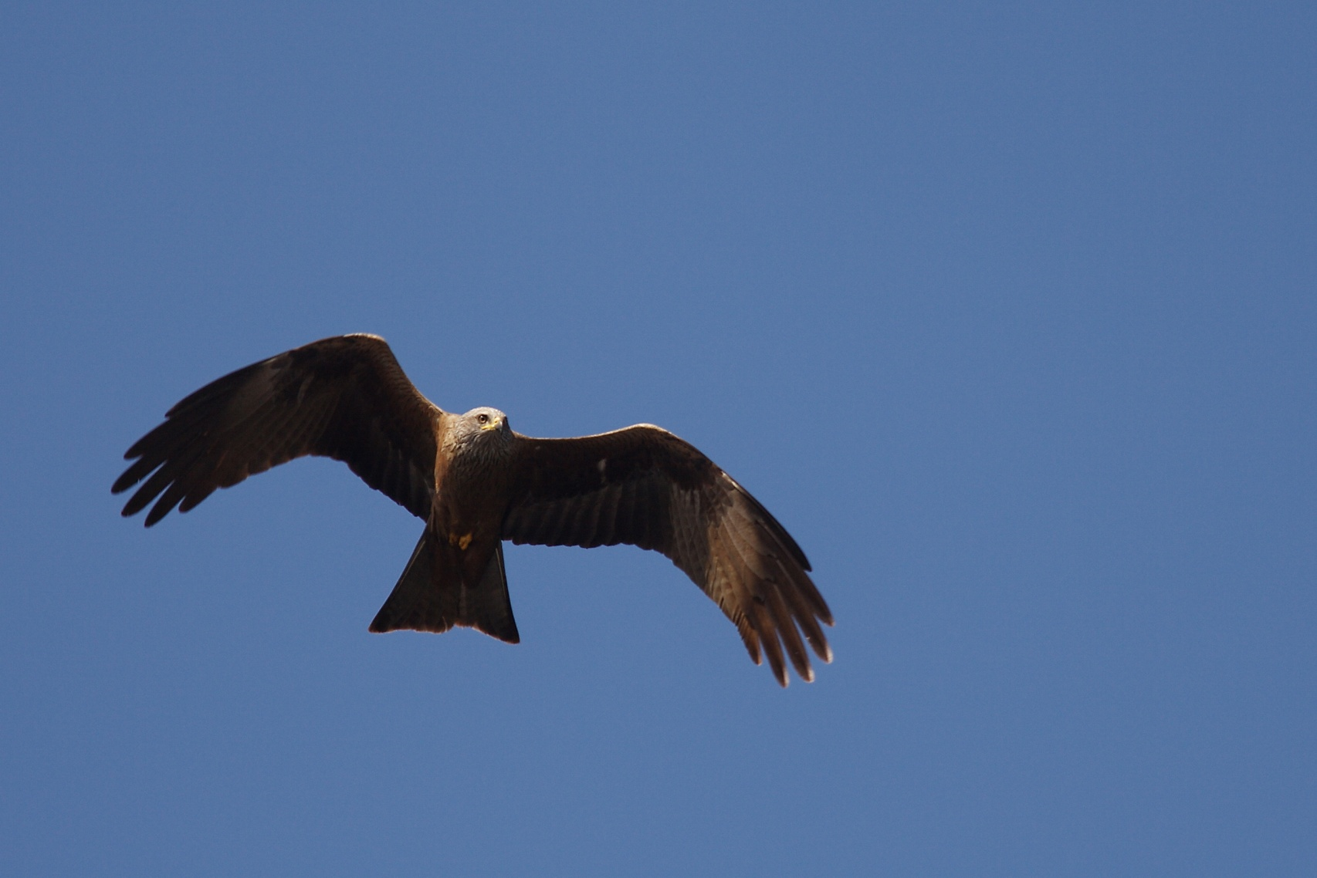
Les espèces croissantes
Le Milan noir

Slide 10
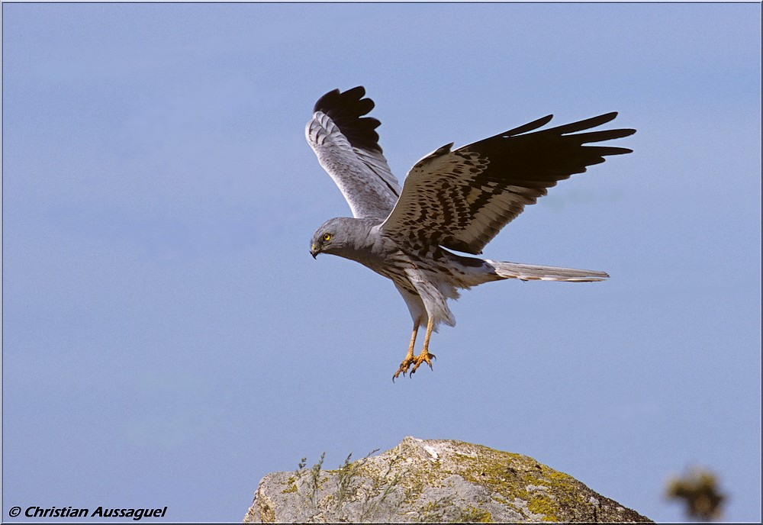
Les espèces en déclin
Le Busard Cendré

Slide 11
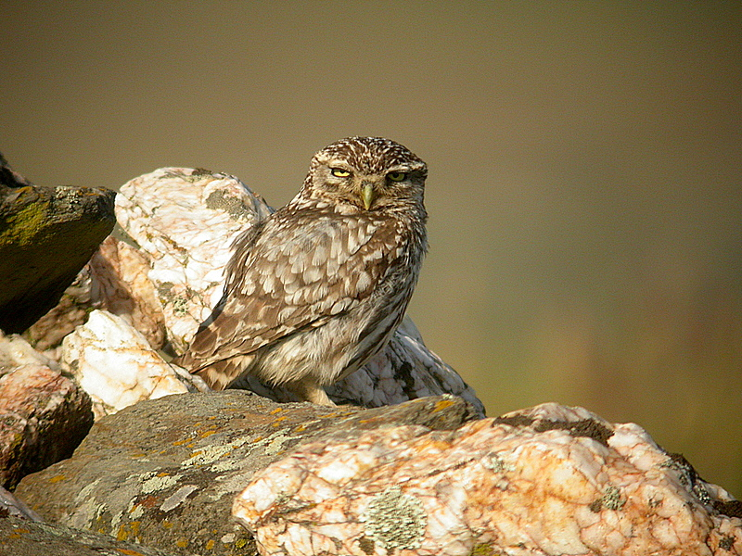
Les espèces en déclin
La chevêche d’Athéna
Le Busard Cendré

Slide 12
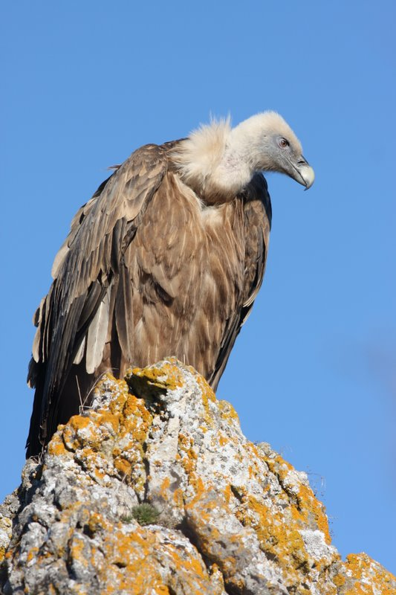
Le Vautour fauve
Espèce prioritaire
Très grand rapace (260 cm d’envergure)
Nicheur sédentaire dans les gorges du Tarn
et de la Jonte. Espèce réintroduite.
498 couples nicheurs en 2015
Charognard tributaire de l’élevage ovin
1000

Slide 13
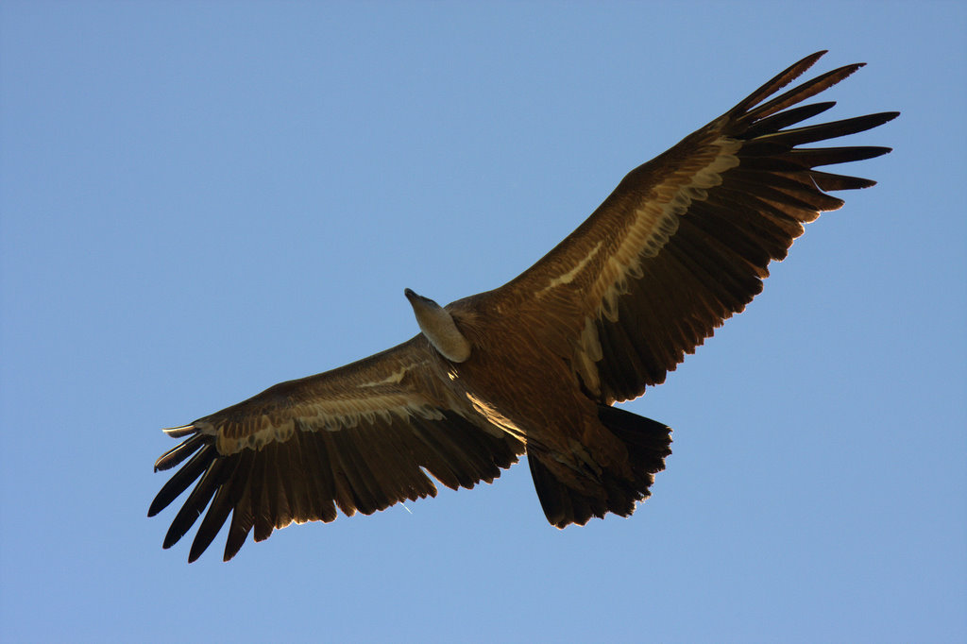

Slide 14
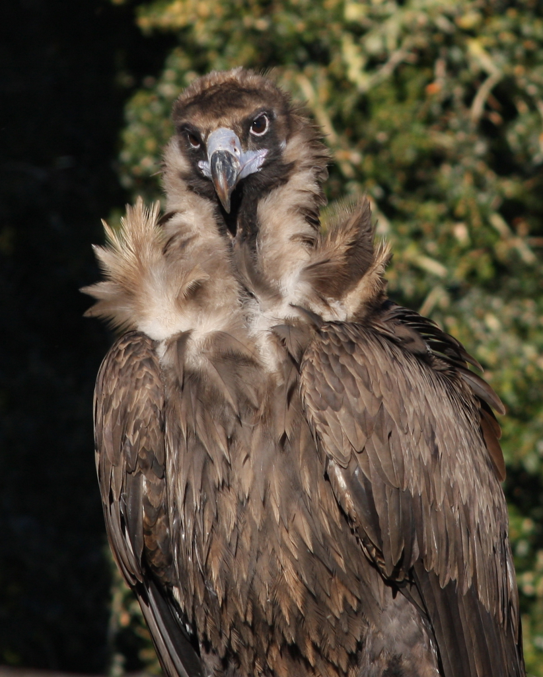
Le Vautour moine
Espèce prioritaire
Très grand rapace (290 cm d’envergure)
Nicheur sédentaire dans les gorges du Tarn
et de la Jonte.
Espèce réintroduite en 1992.
( 50 jeunes oiseaux)
20 couples nicheurs en 2015
Charognard tributaire de l’élevage ovin et
de petites proies sauvages.
30

Slide 15
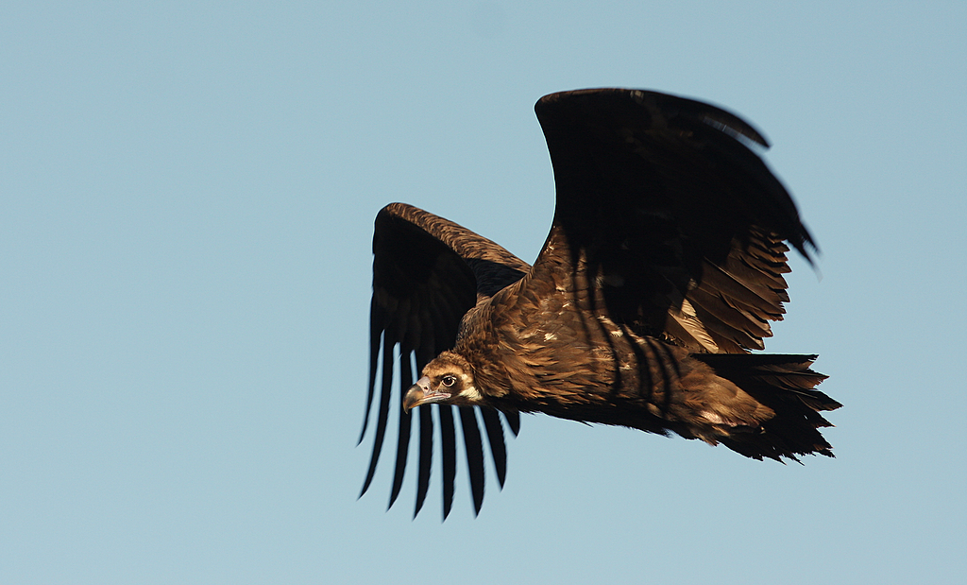

Slide 16
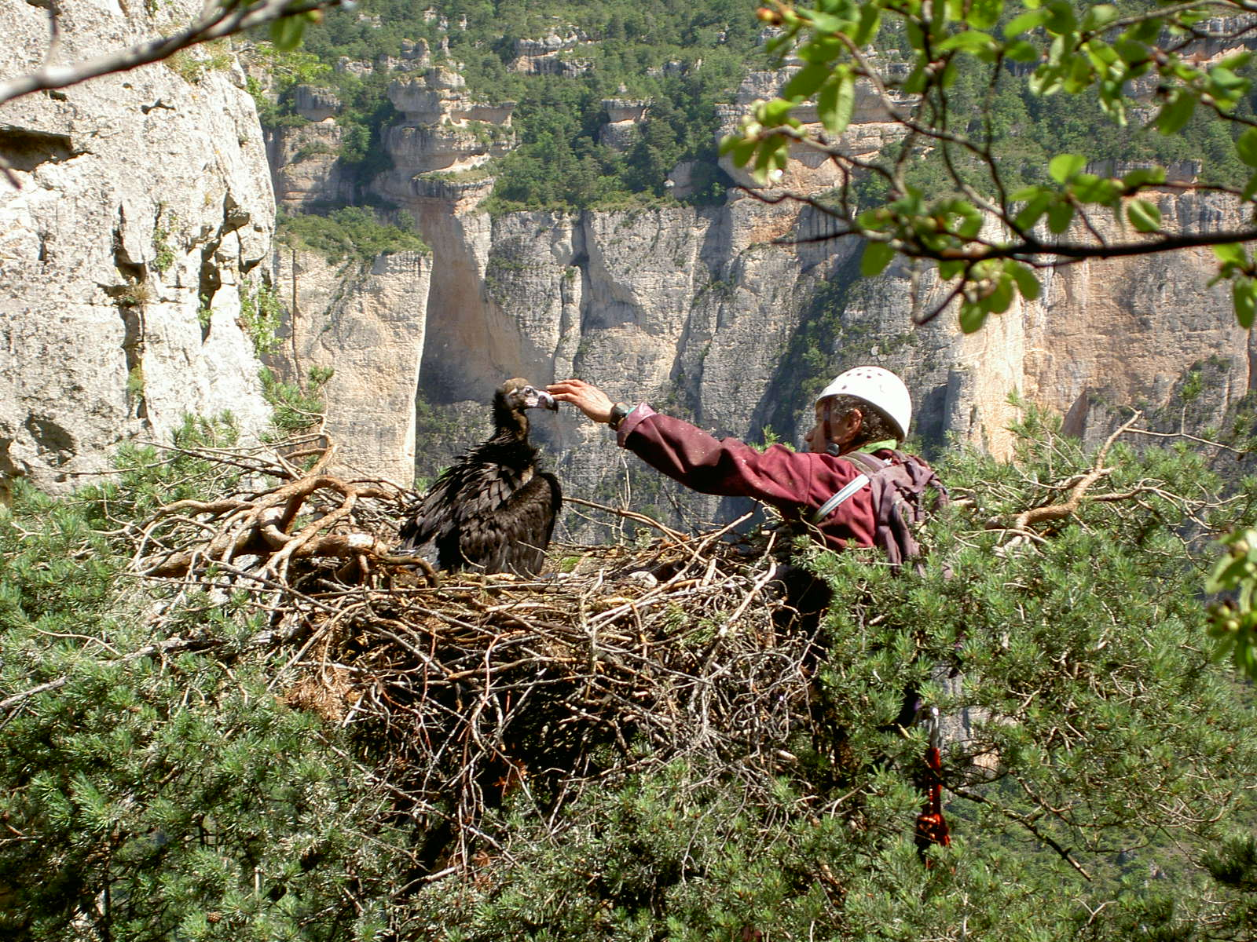
Il niche dans les arbres

Slide 17
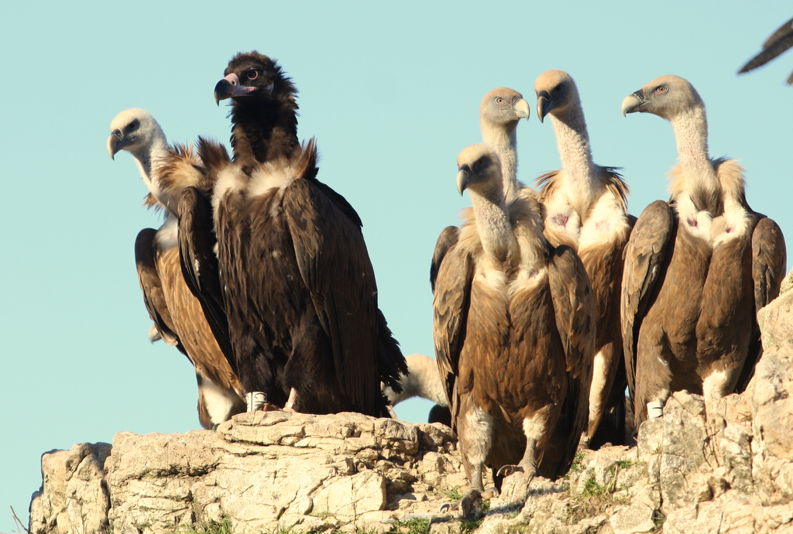

Slide 18
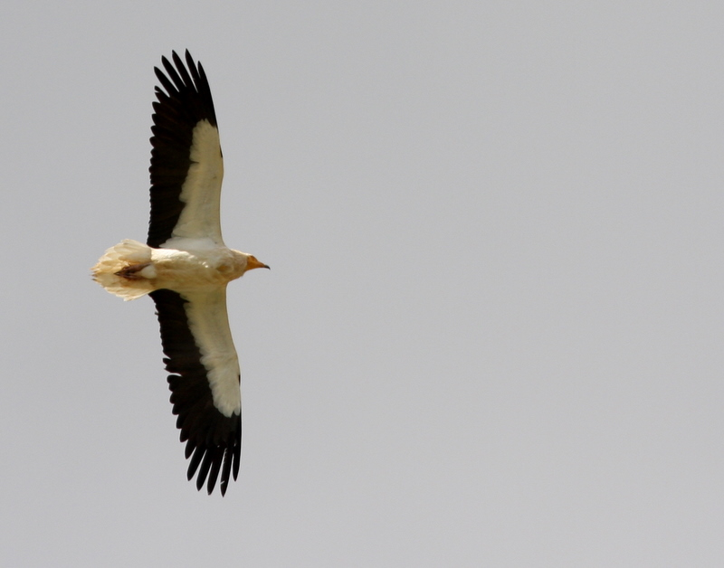
Le Vautour percnoptère
Espèce prioritaire
Rapace moyen (160 cm d’envergure)
Migrateur estivant nicheur dans les
gorges du Tarn et de la Jonte. Retour
Spontané.
1 couples nicheurs en 2015
Charognard tributaire de l’élevage ovin
90

Slide 19
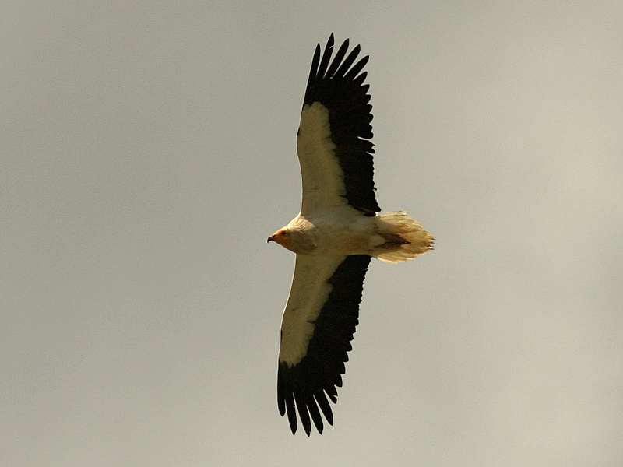

Slide 20
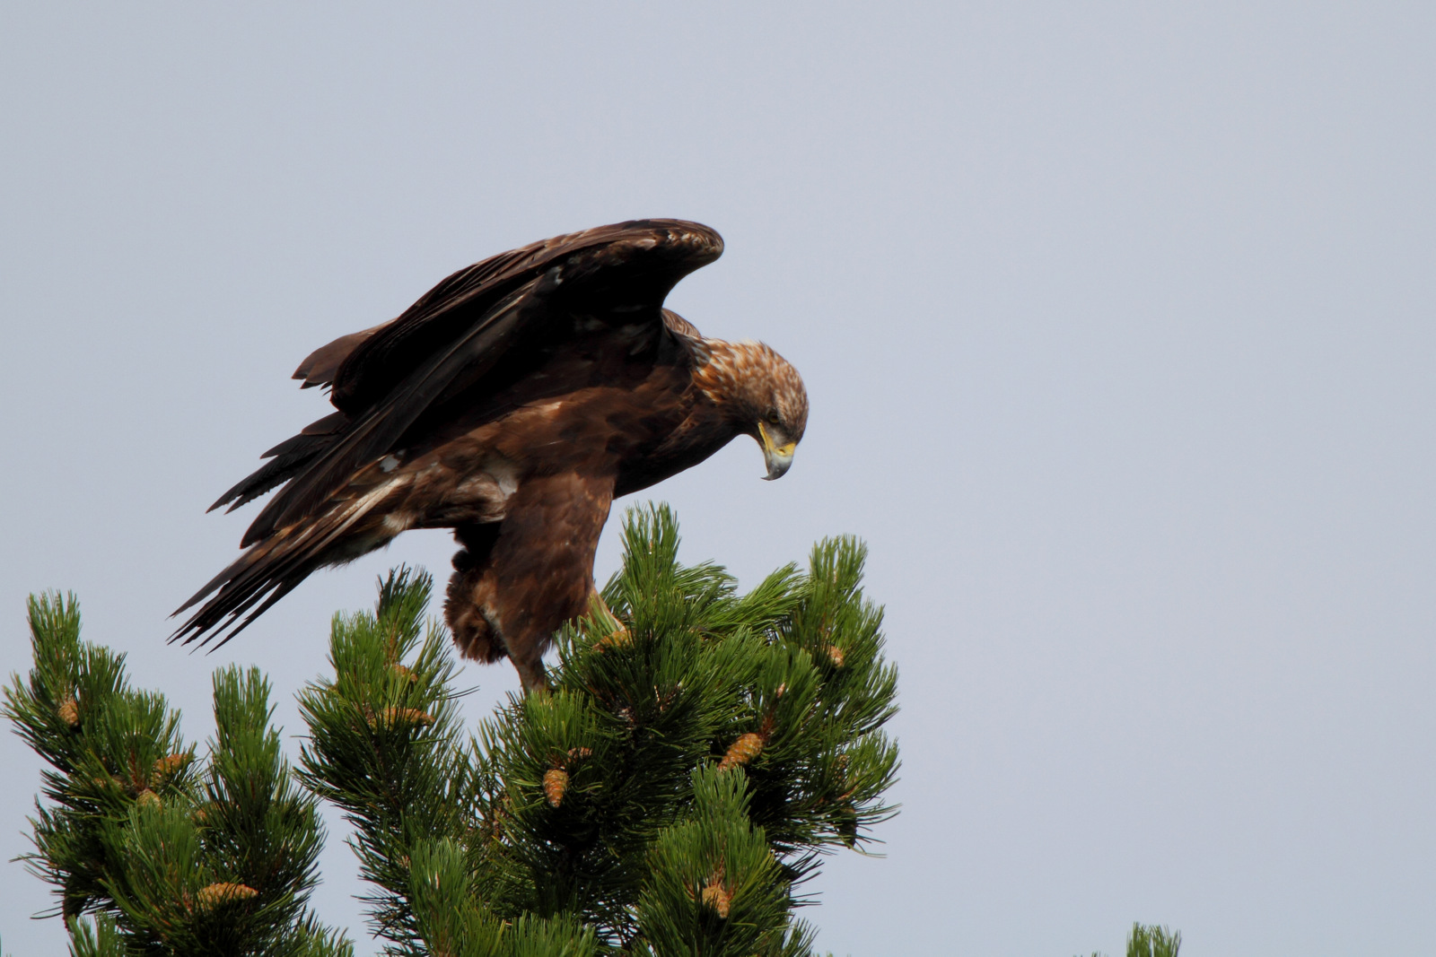
L’ Aigle royal
Espèce prioritaire
Très grand rapace sédentaire(240 cm
d’envergure). En progression depuis les
années 1990 grâce à sa protection légale
14 couples sont largement répartis sur le
périmètre d’étude de la Charte du PnC.
Prédateur de mammifères et oiseaux de
Taille moyenne (Lièvre, lapin, renard,
corvidés).
450

Slide 21
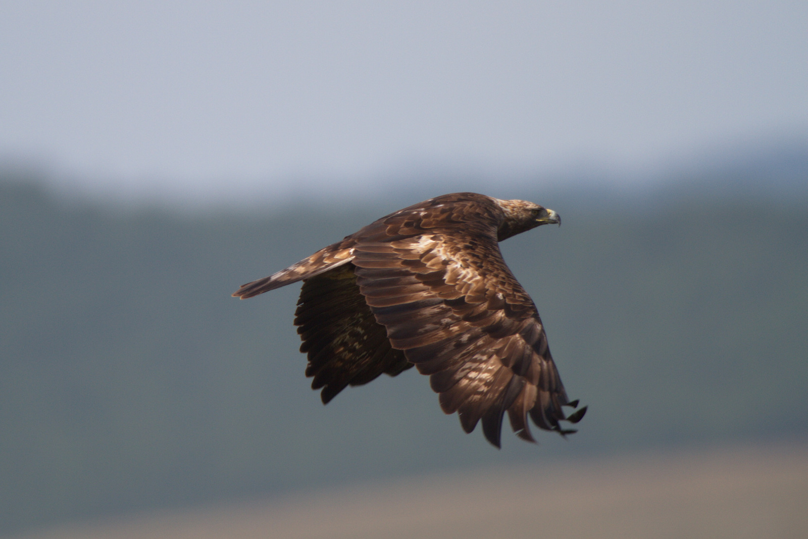
aigle royal adulte

Slide 22
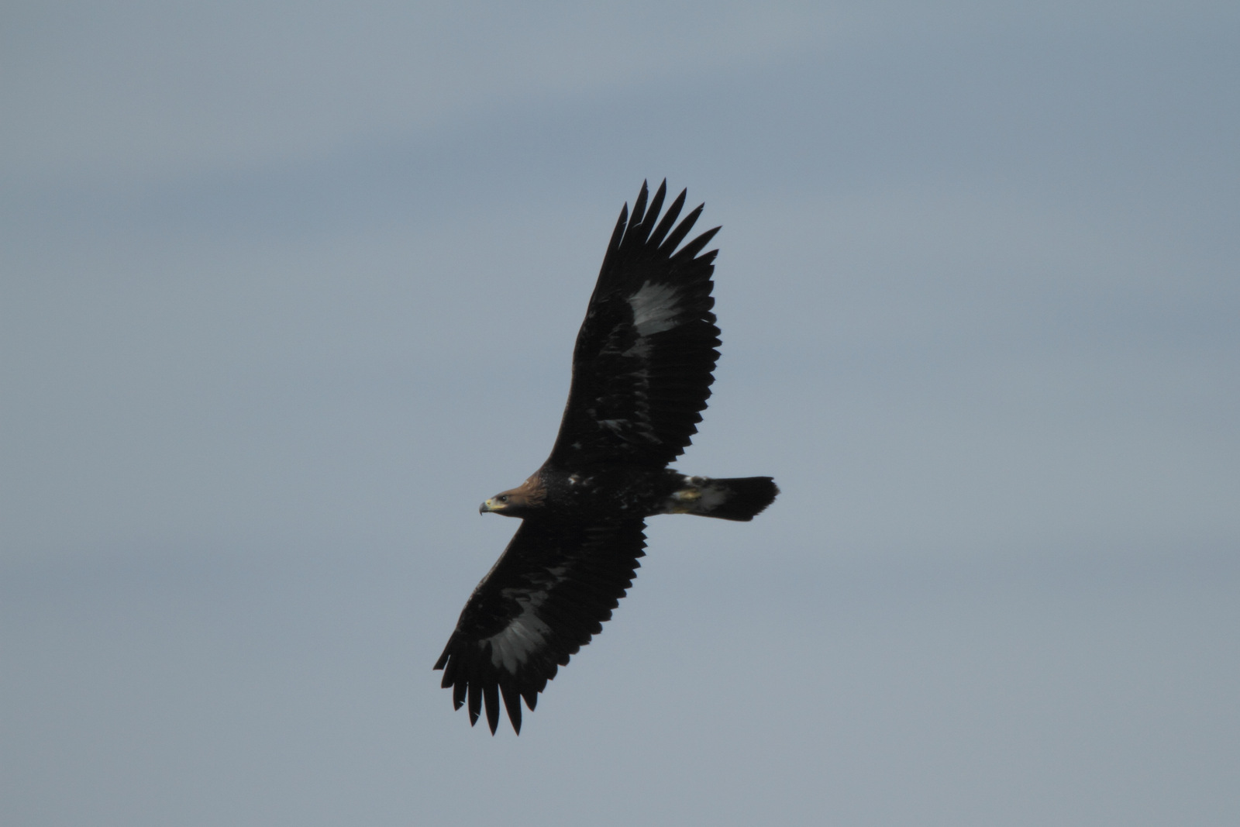
Aigle royal juvénile

Slide 23
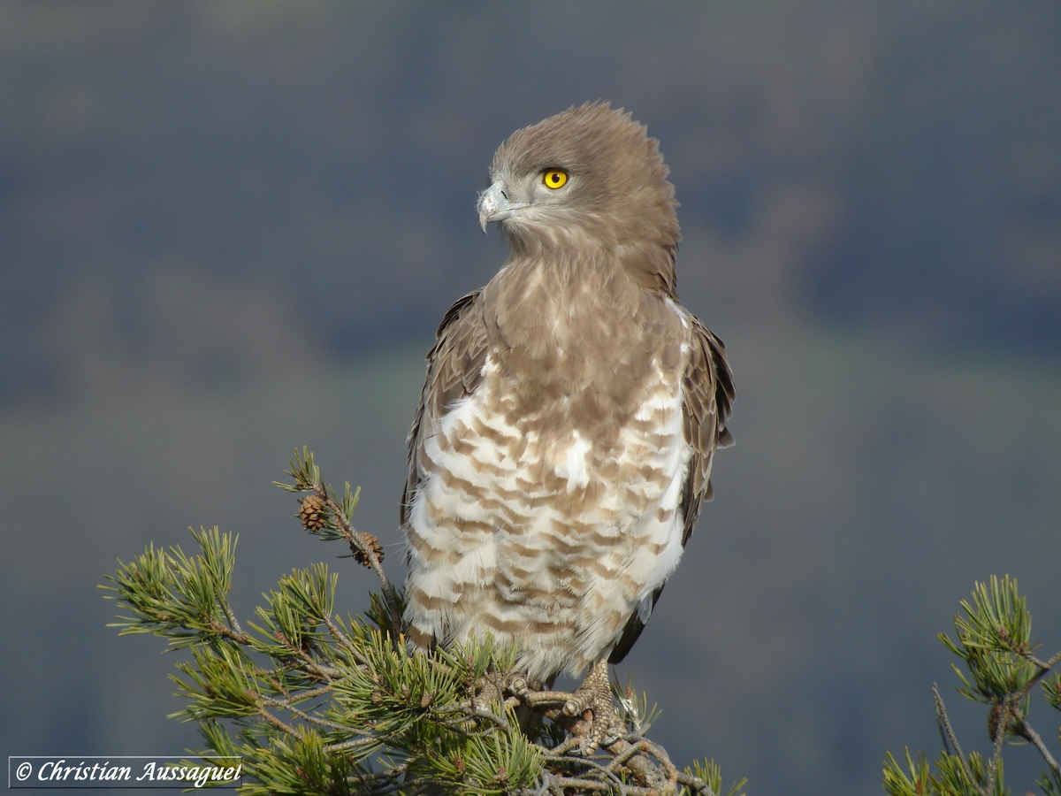
Le circaète Jean le blanc
Espèce prioritaire
Grand rapace migrateur estivant(180 cm
d’envergure). Transsaharien il hiverne au
Sahel .
200 couples largement répartis sur le
périmètre d’étude de la Charte du PnC.
Prédateur spécialisé sur les reptiles.
90% de serpents et lézards.
Femelle adulte
2600

Slide 24
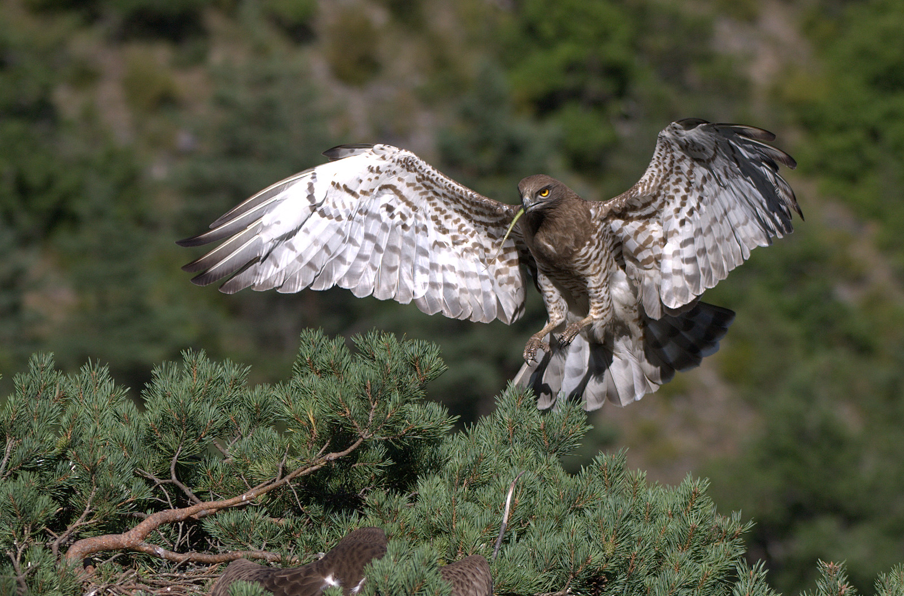

Slide 25
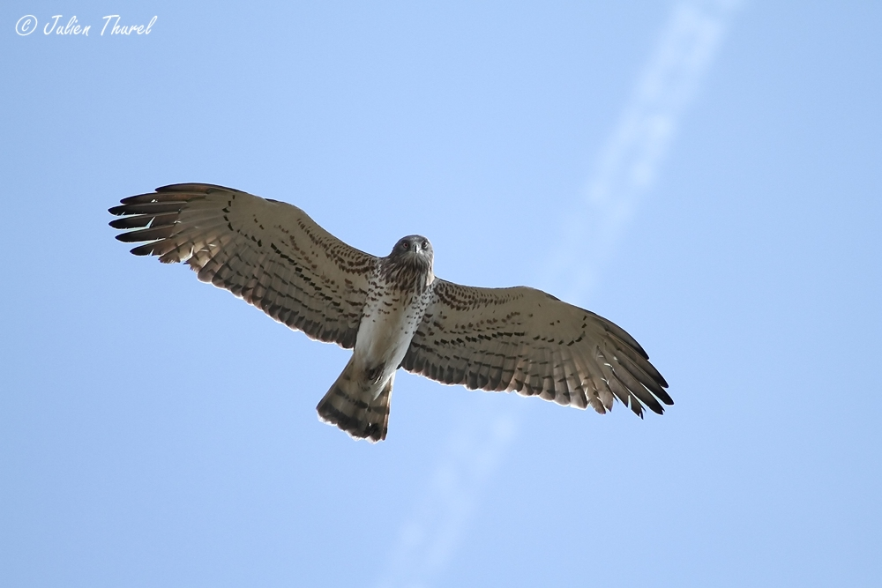
Circaète mâle

Slide 26
L’ Aigle botté
Espèce prioritaire
Petit rapace migrateur estivant (130 cm
d’envergure). Transsaharien il hiverne en
Afrique noire .
Quelques rares couples largement répartis sur le
périmètre d’étude de la Charte du PnC. Connu
dans les gorges du Tarn il reste à le découvrir
ailleurs.
Habile prédateur d’oiseau de petite taille
À taille moyenne, il est capable de capturer
Des Martinets noirs .
500

Slide 27
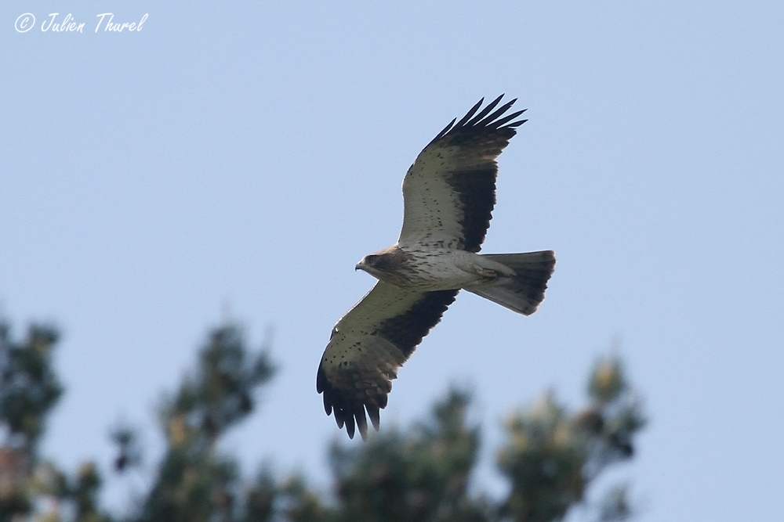
Phase claire

Slide 28
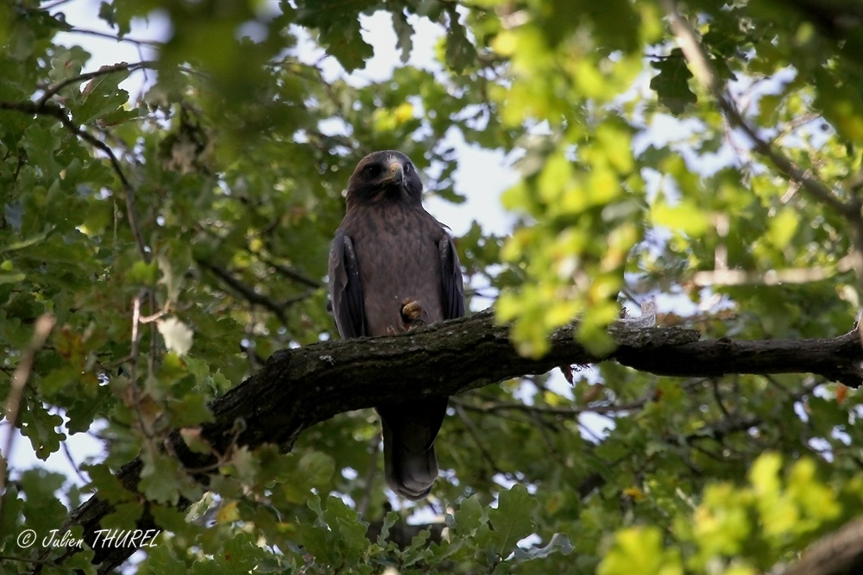
Phase sombre

Slide 29
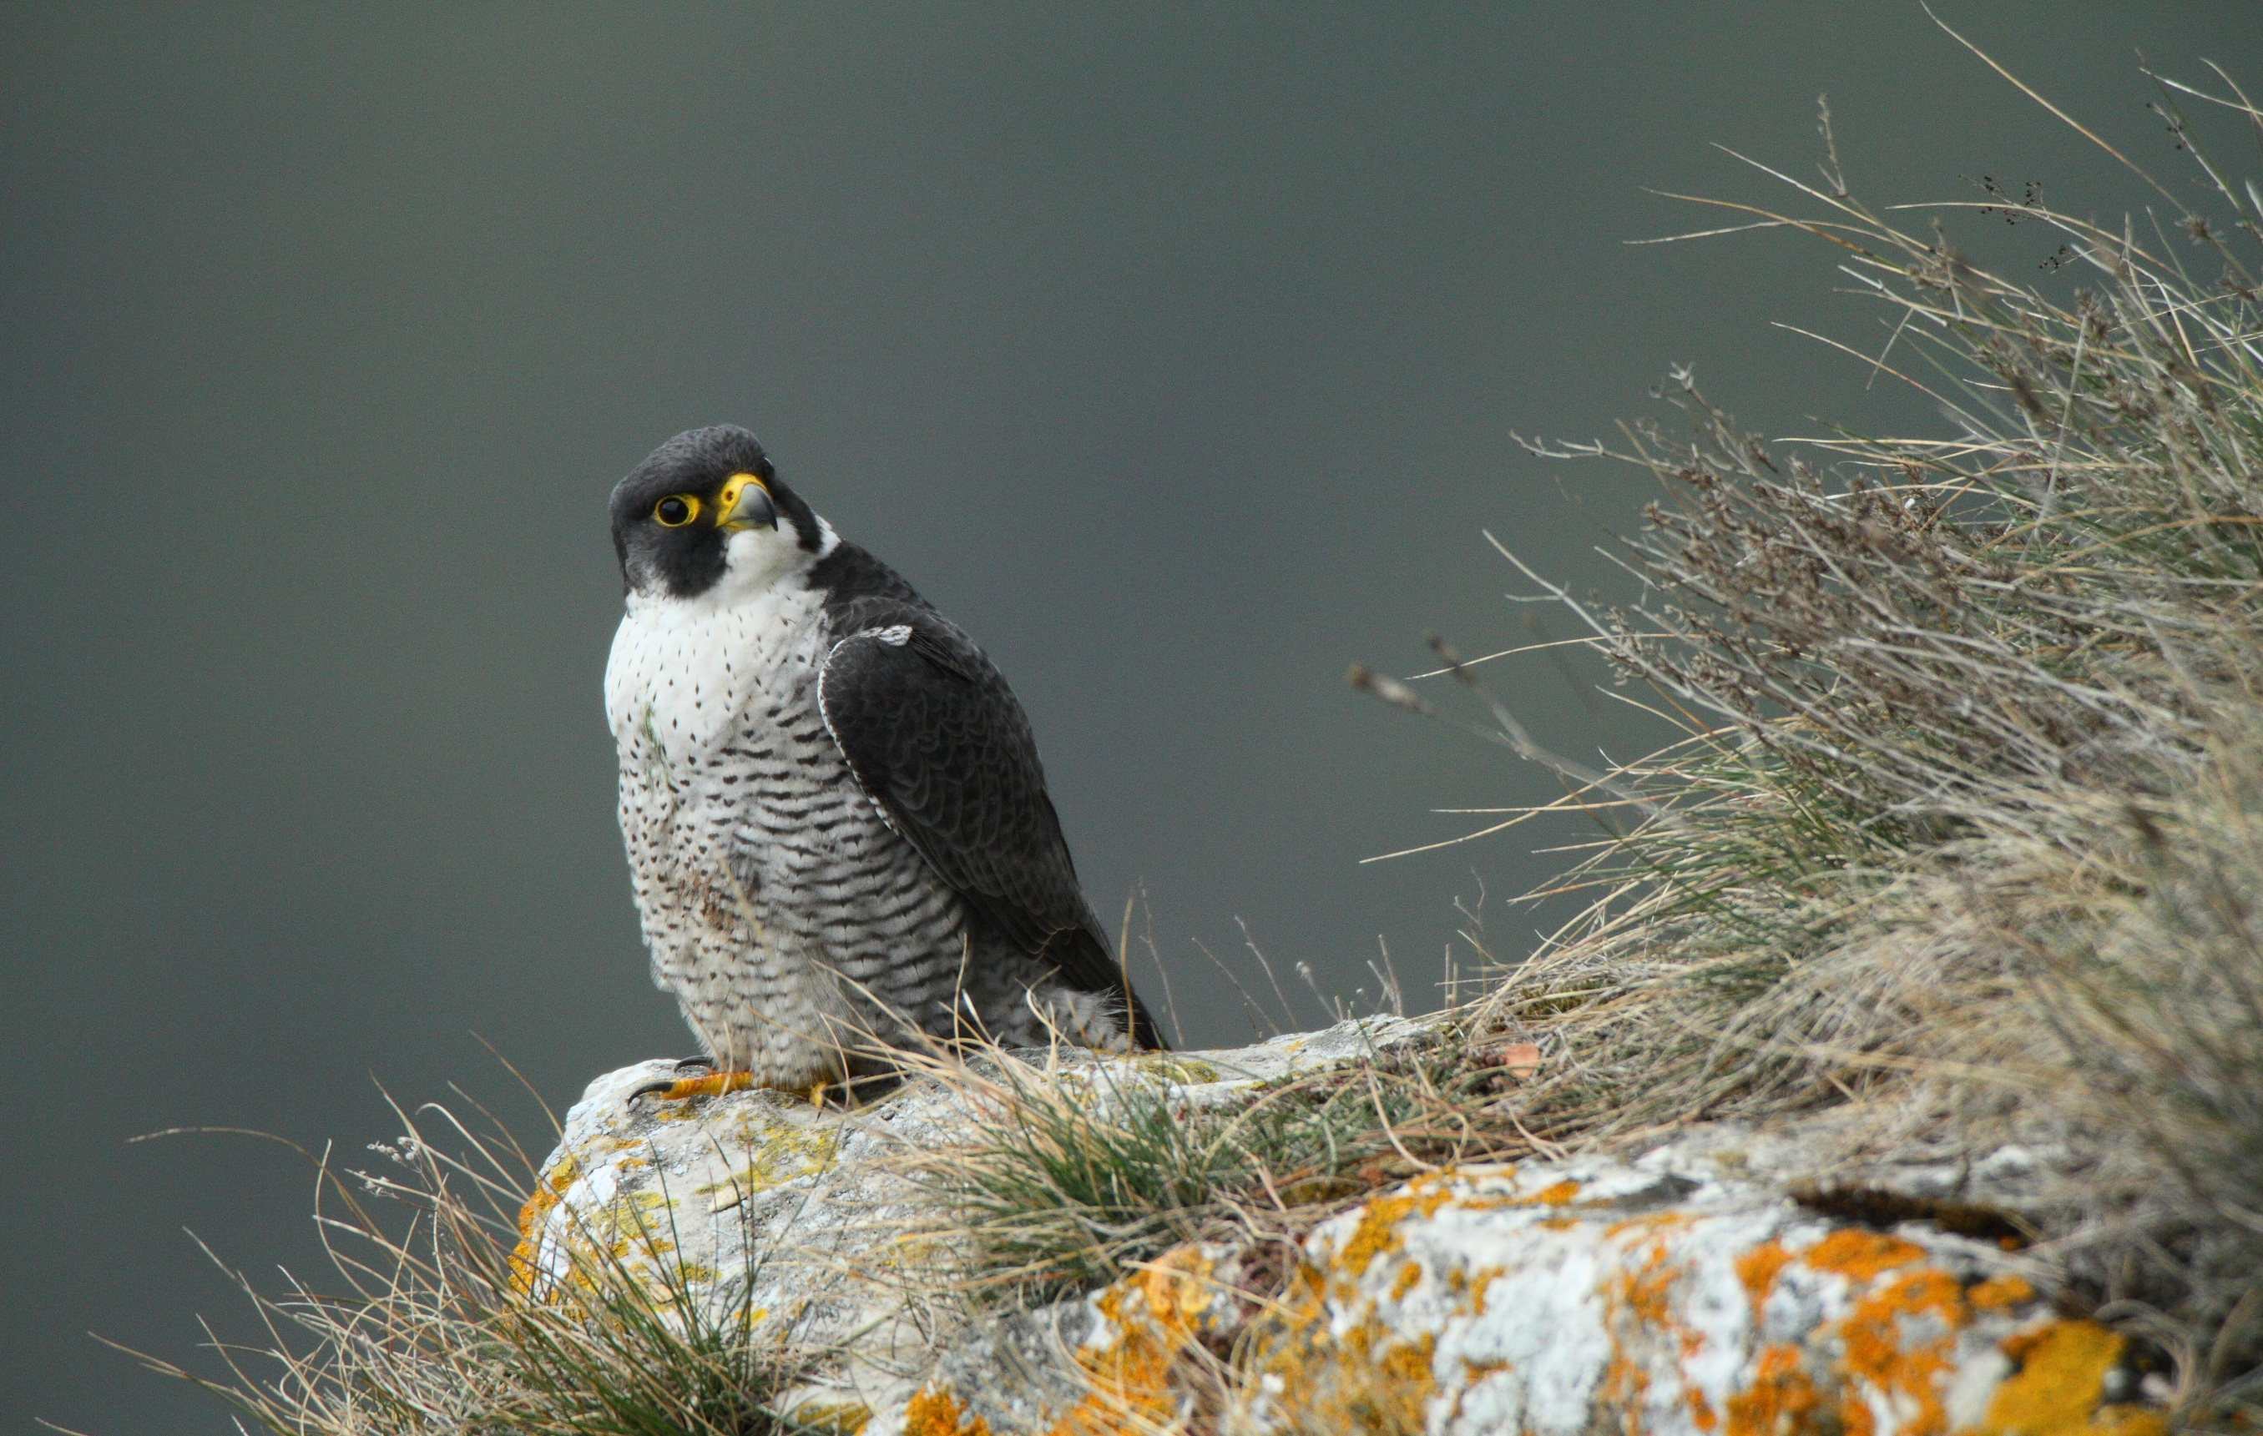
Le Faucon pèlerin
Espèce prioritaire
Rapace de taille petite à moyenne (80 - 110 cm).
Oiseau emblématique, le Faucon pèlerin est présent en
petit nombre sur le PnC (environ 21 couples).
Spécialiste de la chasse au vol il ne capture les oiseaux
qu’en l’air. Il existe également un dimorphisme de la
taille entre le mâle et la femelle.
100 couples dans les années 70. 1600 en 2010
Mâle adulte
1250

Slide 30
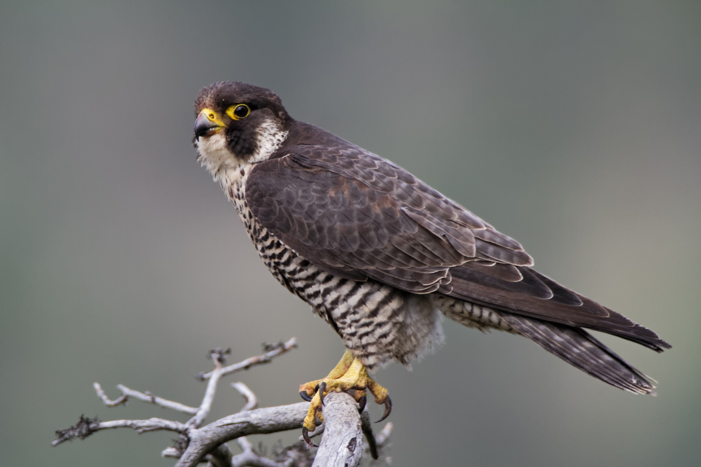
Femelle immature 2ans

Slide 31
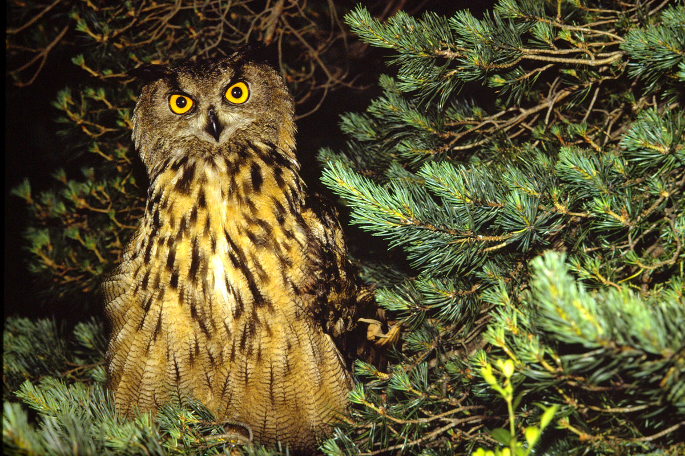
Espèce prioritaire
Le Hibou Grand duc
Le plus grand des Rapaces nocturne
Il a subit un fort déclin suite à la forte
diminution du Lapin de garenne.
Le PnC accueille une vingtaine de
couples
>1000

Slide 32
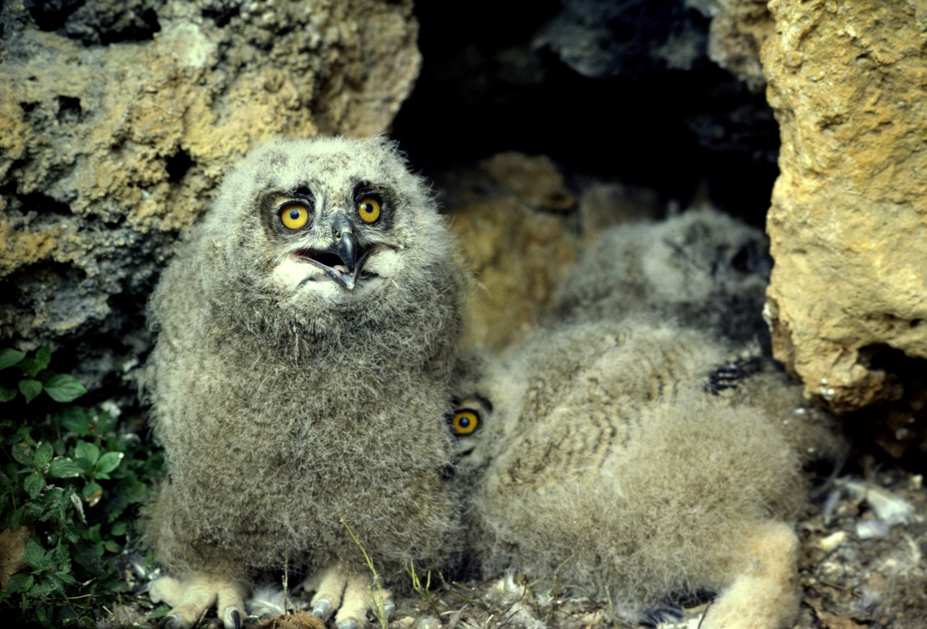

Slide 33
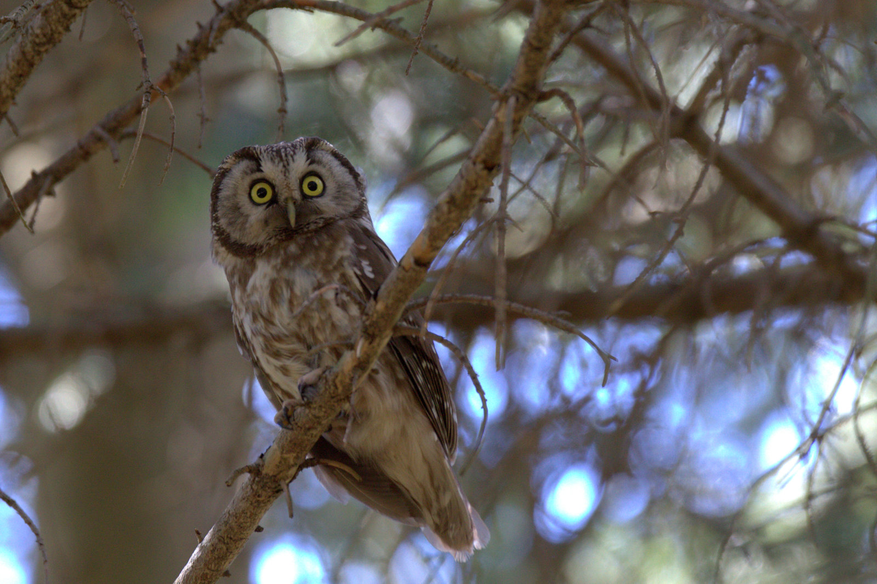
Espèce prioritaire
La Chouette de Tengmalm
Petite chouette forestière elle
trouve sa limite sud de répartition
sur le massif de l’Aigoual.
Quelques dizaines de couples habitent
Les massifs montagneux du PnC.
450?

Slide 34
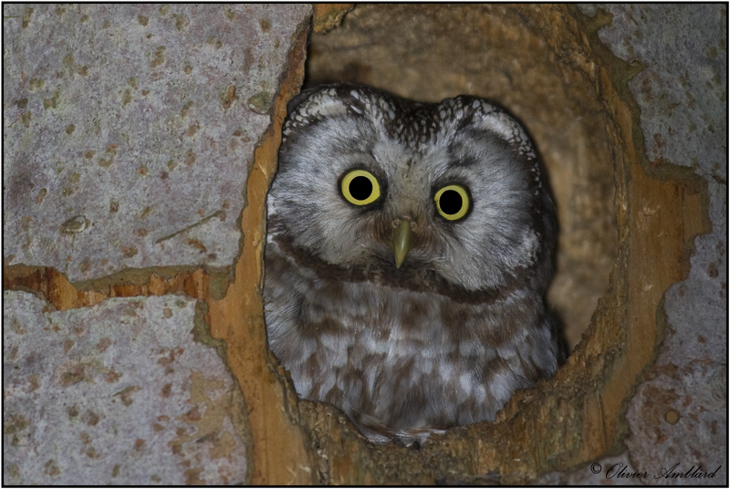

Slide 35
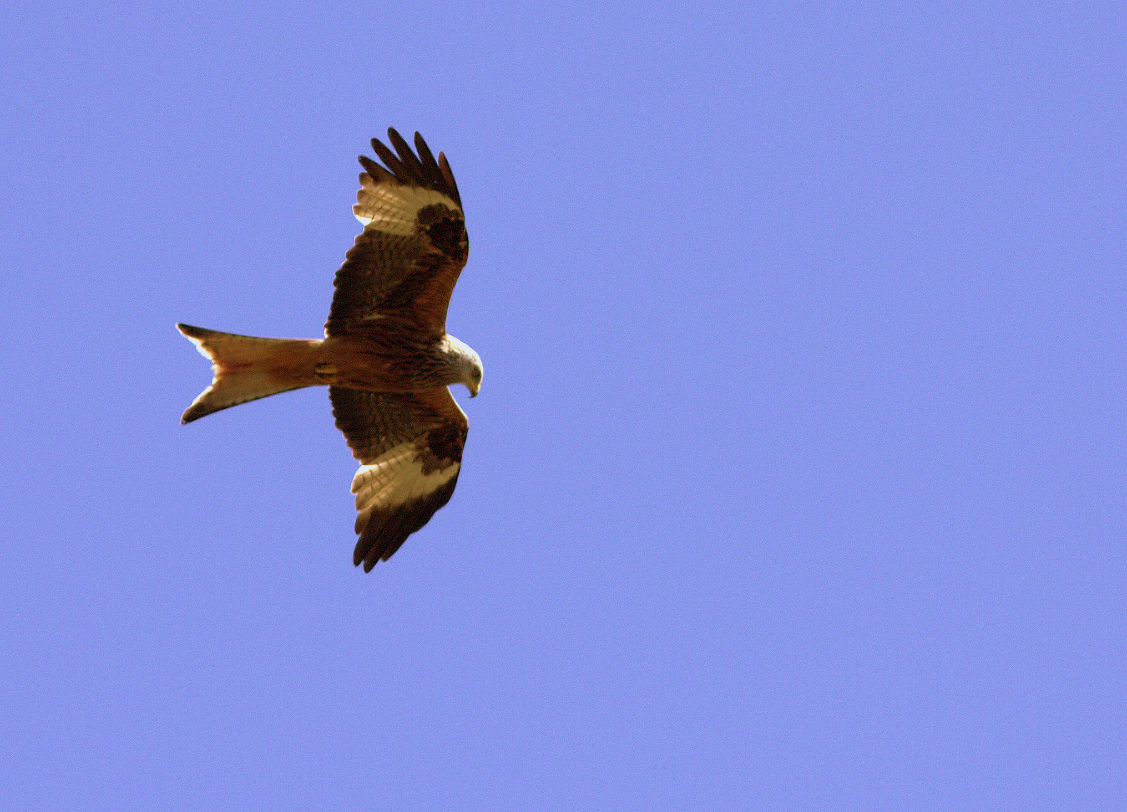
Le Milan royal
Les nicheurs
Rapace de taille moyenne (160 cm d’envergure).
migrateur partiel il hiverne maintenant
régulièrement dans la région.
Quelques dizaine de coupes nichent, largement
répartis sur le périmètre d’étude de la charte
mais Il est absent des Cévennes.
Prédateur éclectique il exploite les ressources
locale (petits mammifères, oiseaux, charognes…)
gros consommateur de Campagnol terrestre il est
très sensible au poisons .

Slide 36
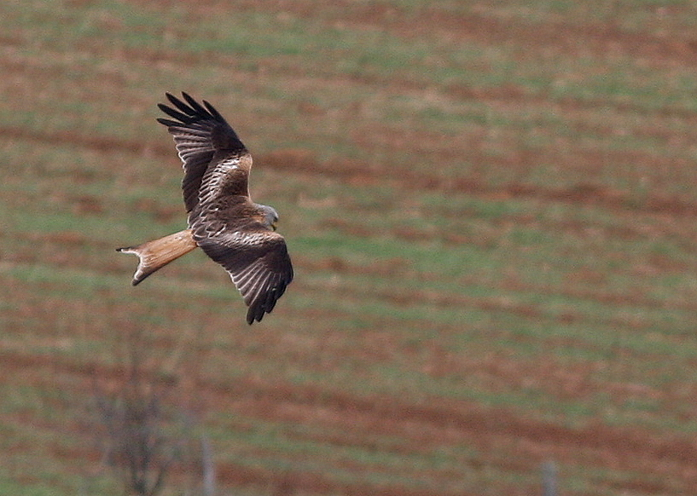

Slide 37
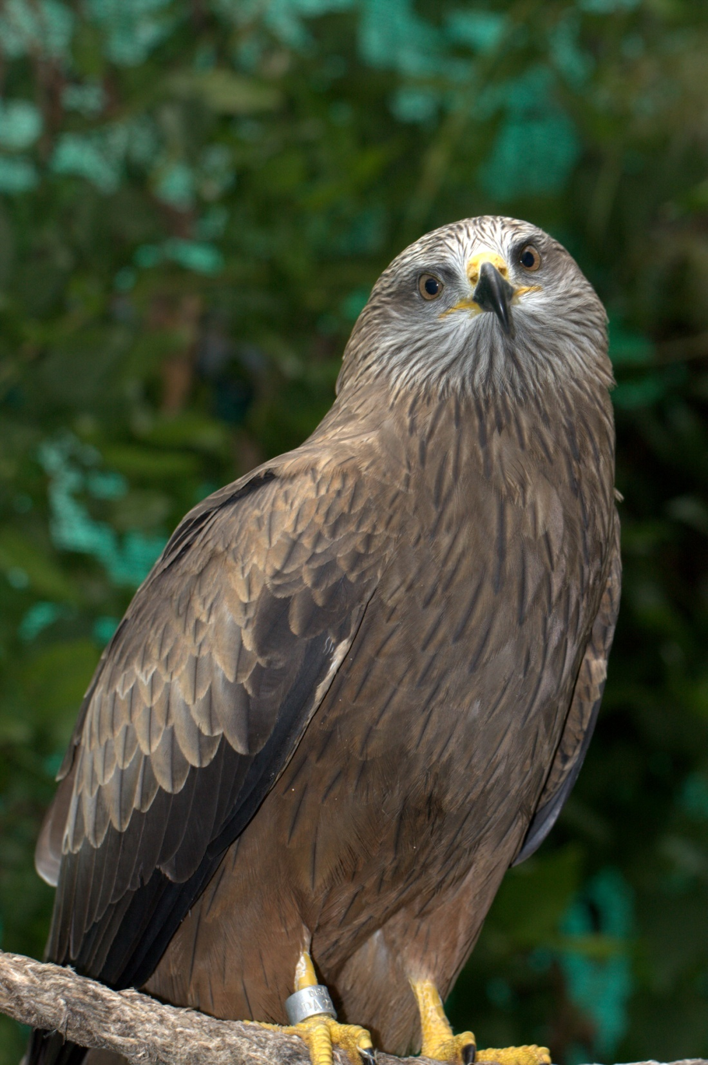
Le Milan noir
Les nicheurs
Rapace de taille moyenne (140 cm d’envergure).
Migrateur il hiverne en Afrique noire.
Quelques dizaines couples largement répartis sur
le périmètre d’étude de la Charte du PnC mais
absent des Cévennes. Populations toujours en
phase de légère croissance depuis l’an 2000.
Le Milan noir chasse les petits mammifères,
consomme beaucoup de petites charognes
(poissons, campagnols…) et déchets sur les dépôts
d’ordures.

Slide 39
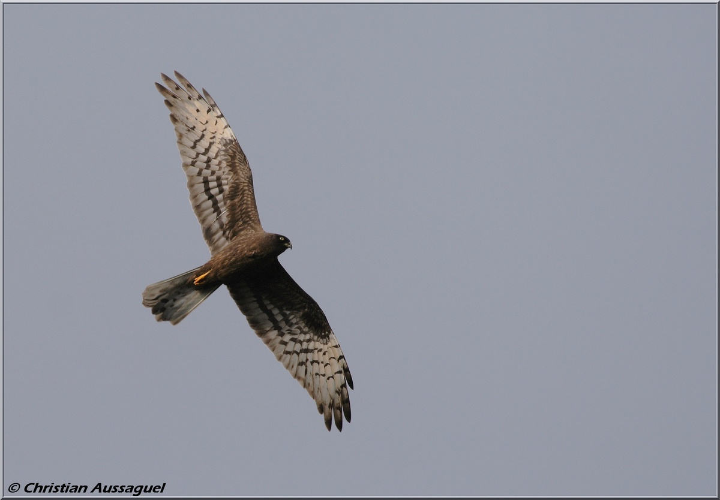
Le Busard cendré
Les nicheurs
Rapace de taille moyenne (120 cm d’envergure).
migrateur, contrairement au Busard Saint Martin
il hiverne en Afrique noire.
Espèce commune par le passé, il ne reste
plus qu’une dizaine de couples actuellement
dans le PnC. Nichant à l’origine dans les landes,
Il se reporte sur les prairies de fauche artificielles
ou les champs de céréales.
Grand consommateur de Campagnols, il capture
également des petits passereaux et des grandes
Sauterelles en été.

Slide 40
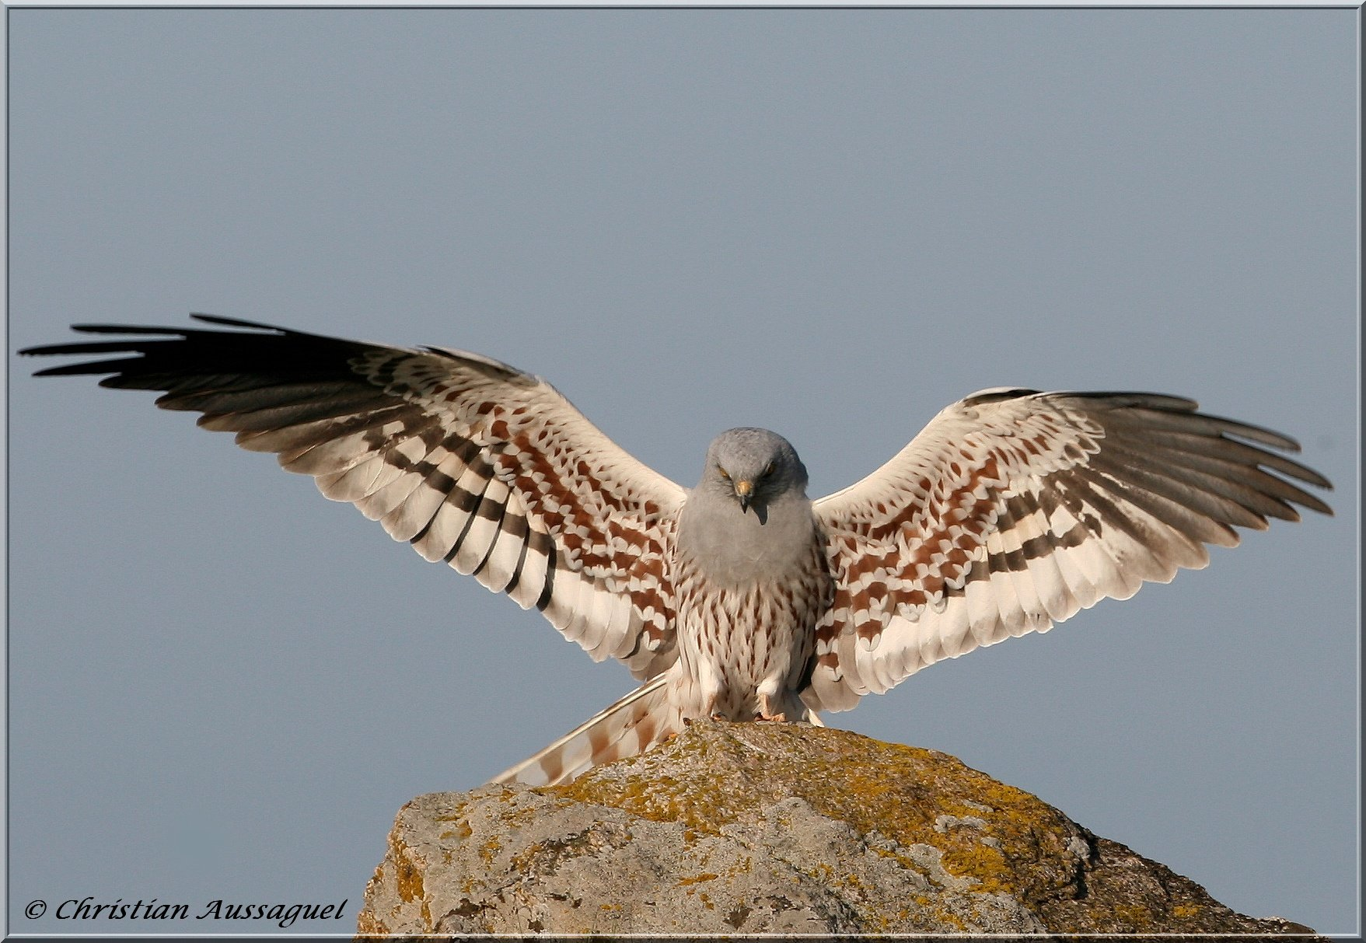

Slide 41
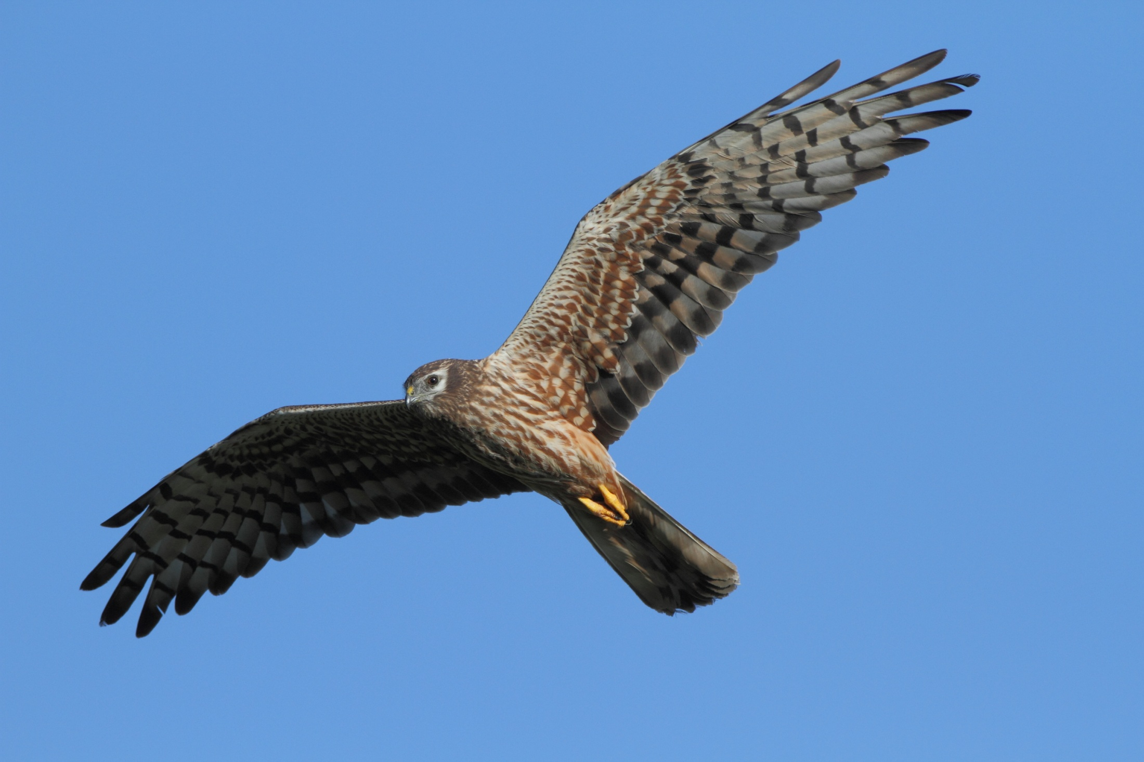

Slide 42
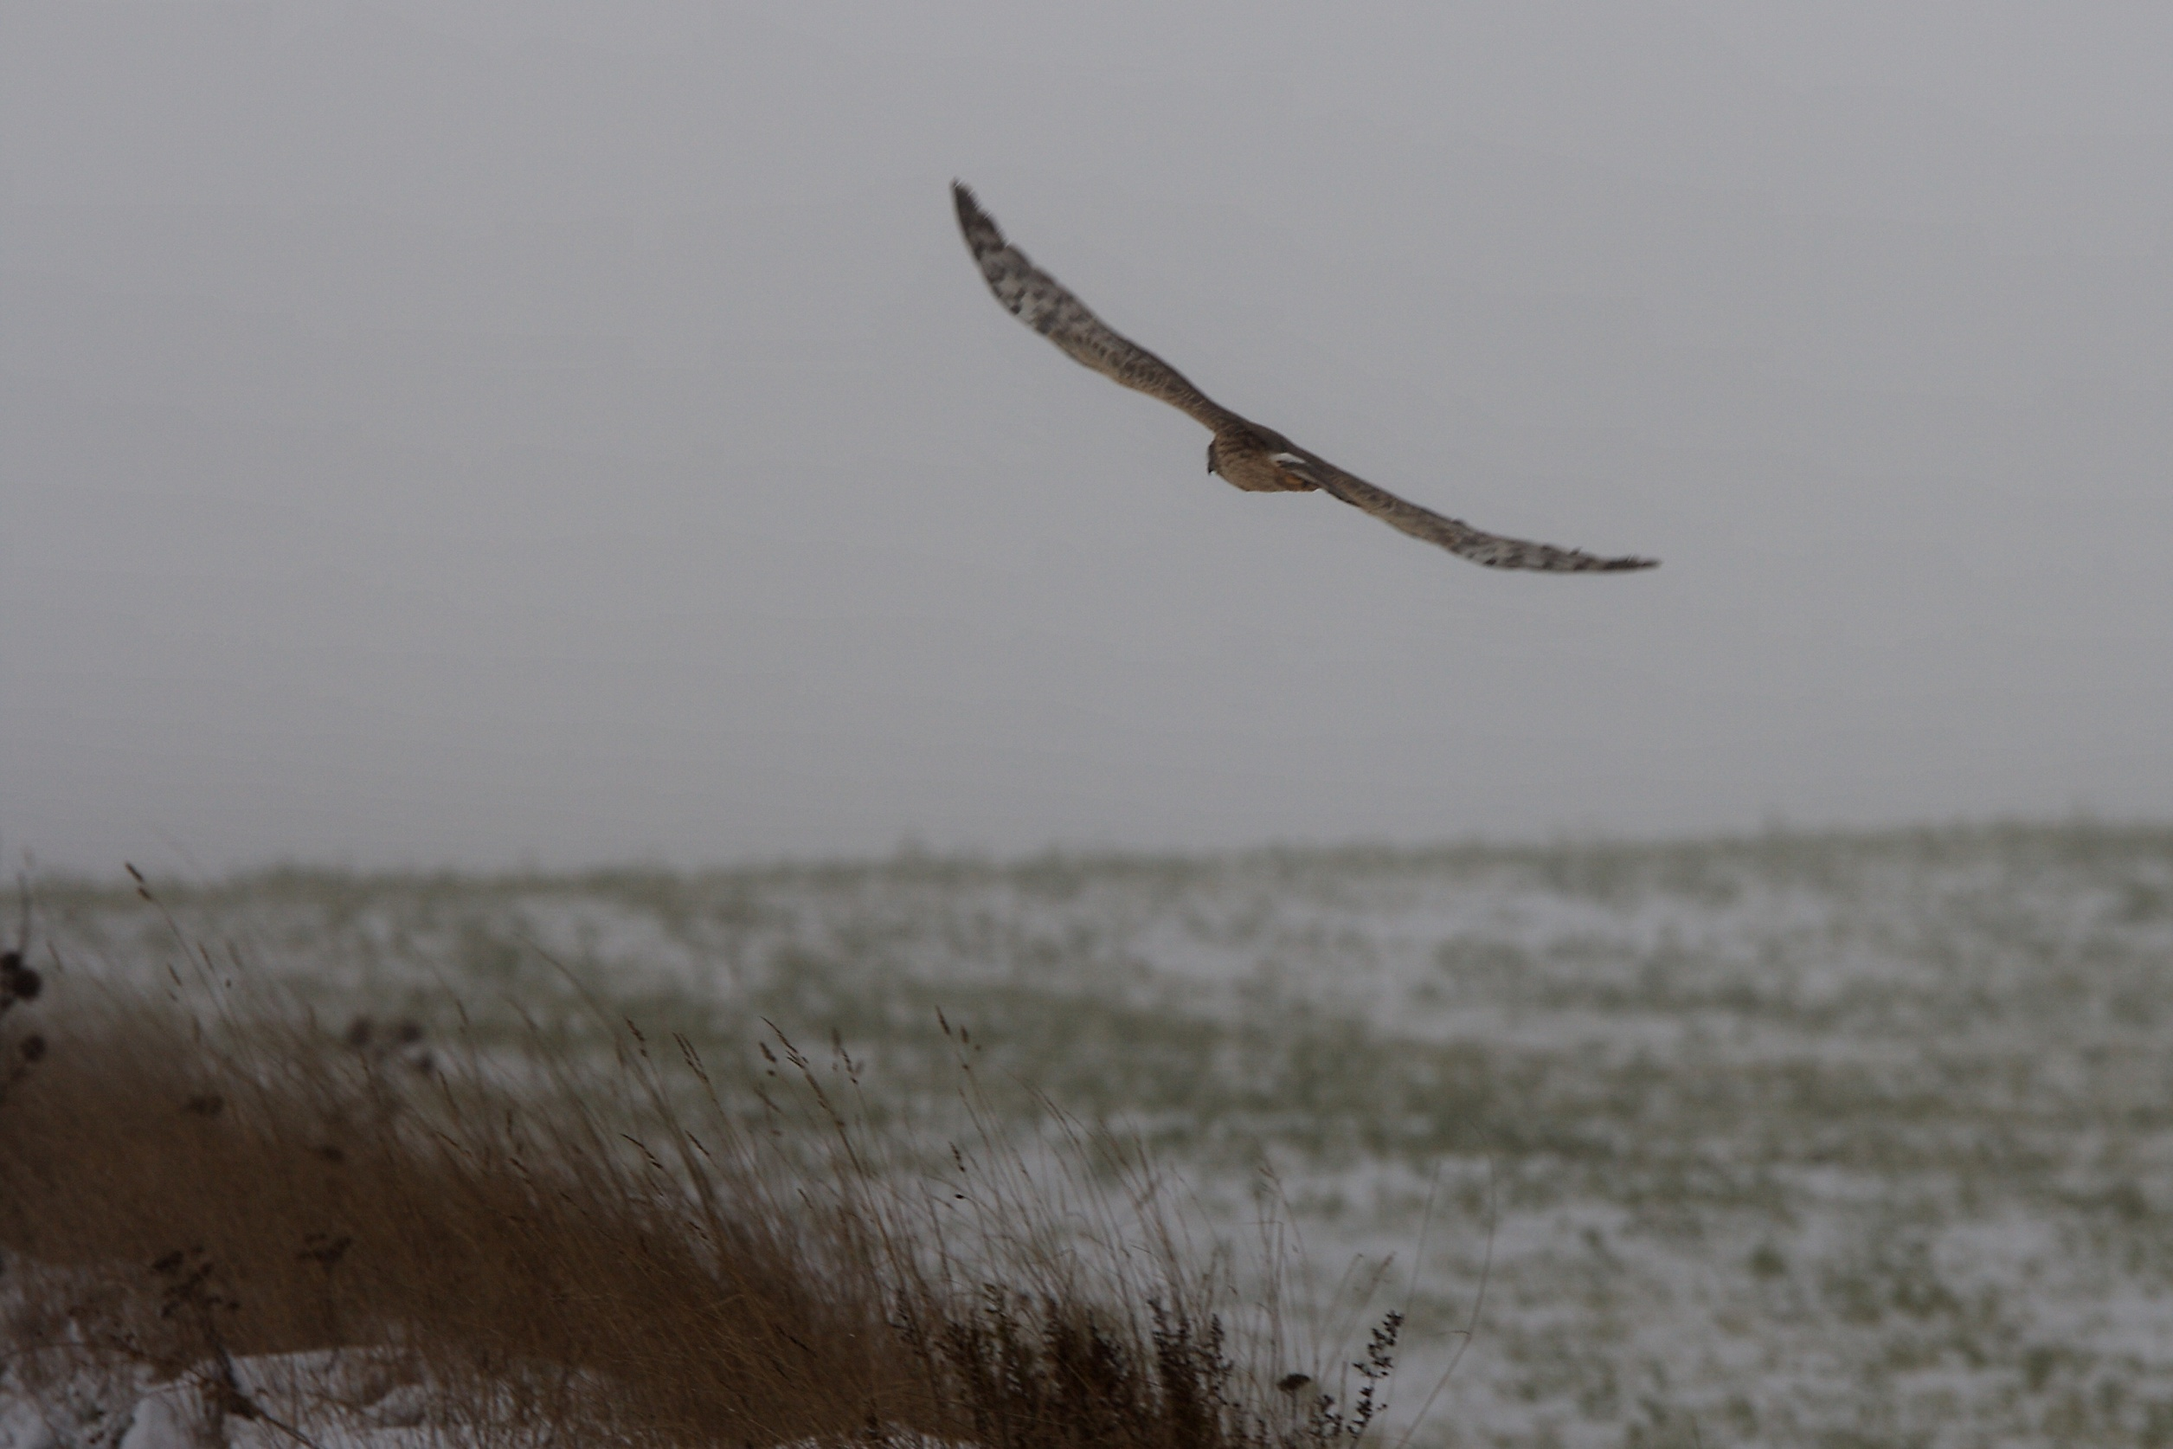
Le Busard saint Martin
Les nicheurs
Rapace de taille moyenne (120 cm d’envergure).
Sédentaire, il niche à terre comme le B. cendré et
affectionne les friches forestières et les cultures.
Espèce commune par le passé, il ne reste
plus qu’une dizaine de couples actuellement
dans le PnC.
Grand consommateur de Campagnols il est
très utile à l’agriculture.

Slide 43
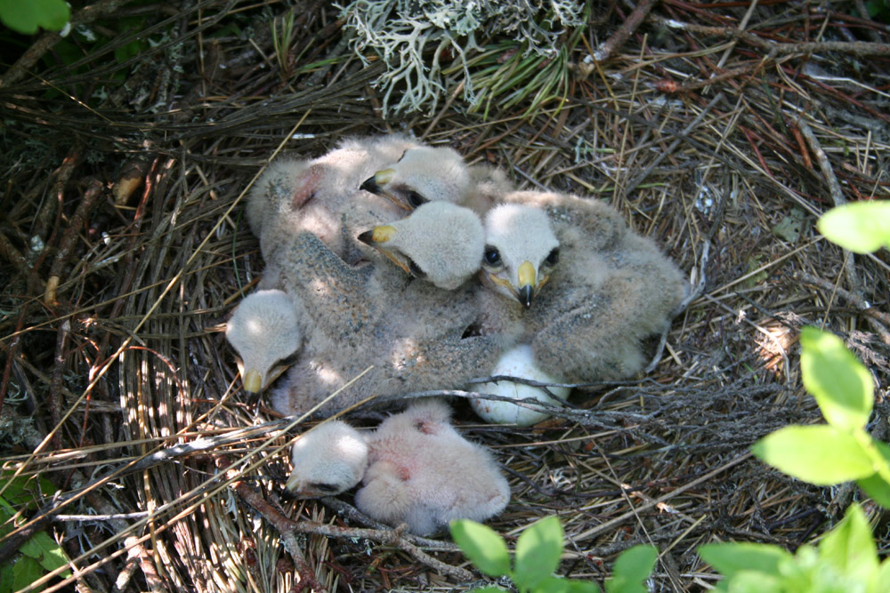

Slide 44
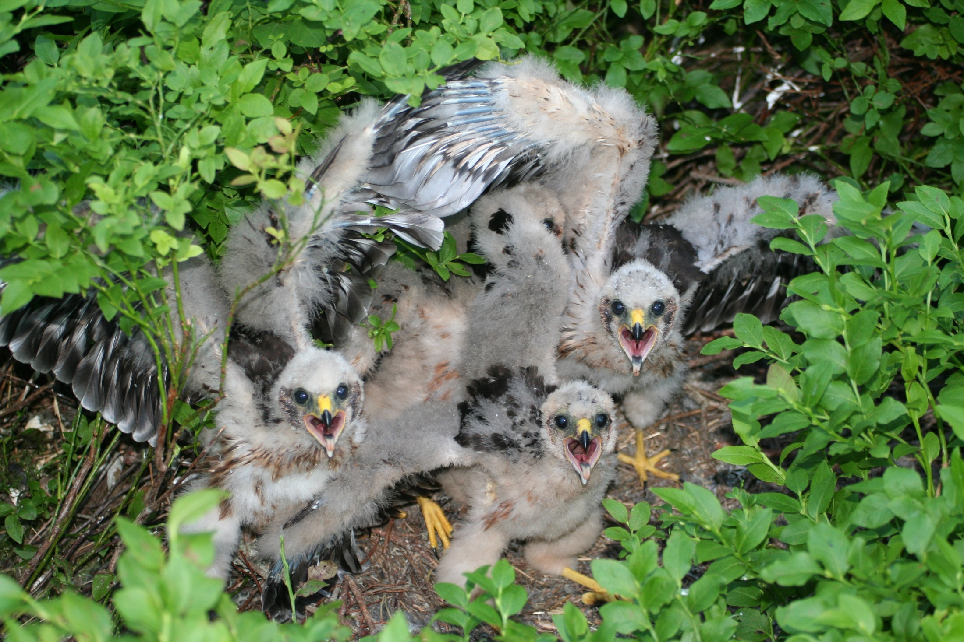

Slide 45
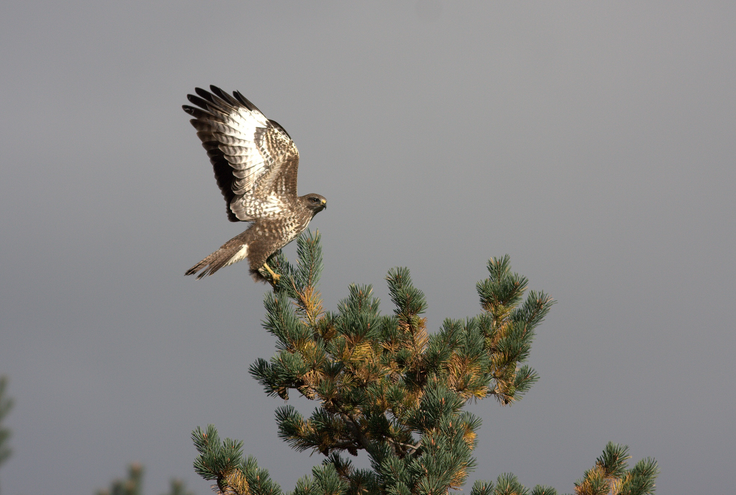
La Buse variable
Les nicheurs
Rapace de taille moyenne (130 cm d’envergure).
Sédentaire, elle est largement répandue sur le
Territoire du PnC.
C’est l’espèce la plus commune. Elle est très
fréquente dans les vallées cévenoles et les forêt
de chêne des causses.
Elle consomme une grande quantité de petits
Rongeurs.
Il ne faut pas la confondre avec la Bondrée
apivore

Slide 46
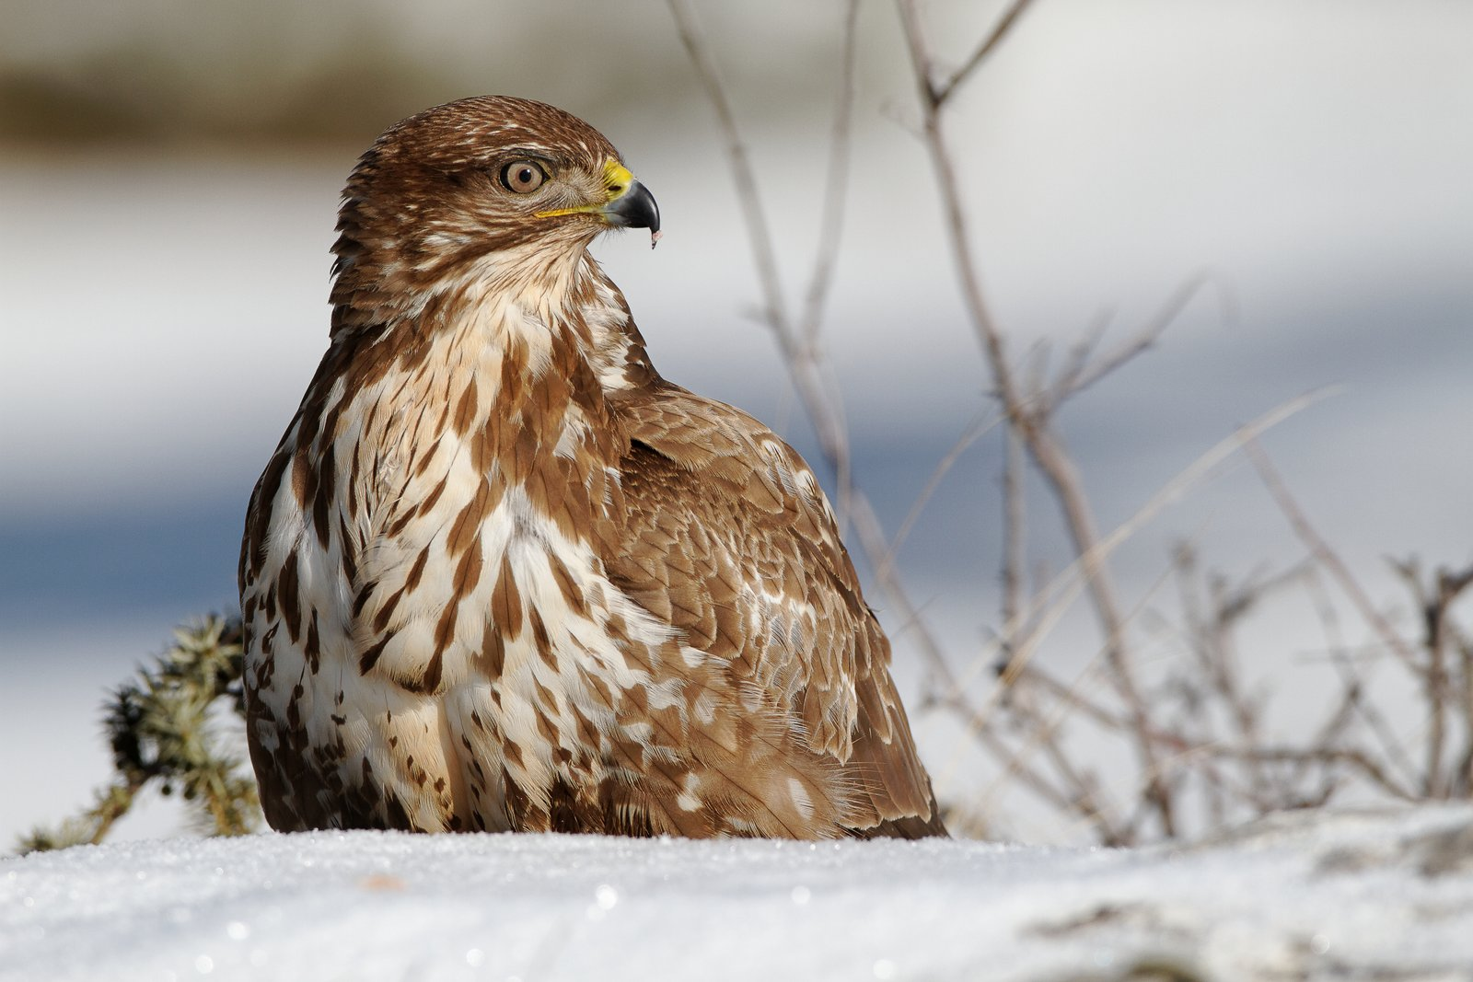

Slide 47
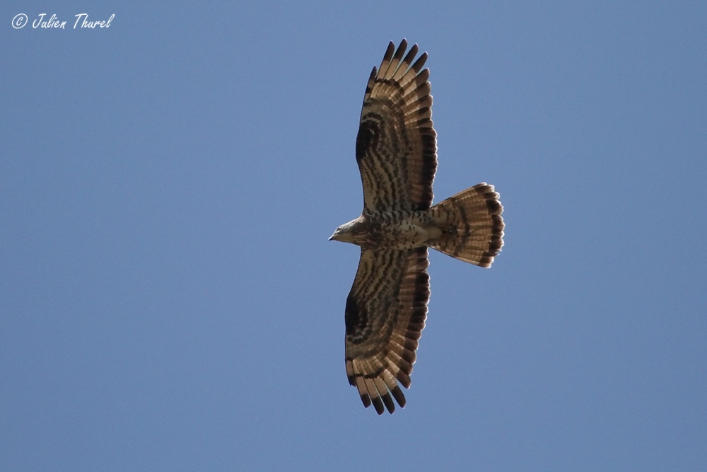
La Bondrée apivore
Les nicheurs
Rapace de taille moyenne (120 cm d’envergure),
migrateur estivant. La bondrée est largement
répandue sur le territoire du PnC mais bien
moins fréquente que la buse.
Sa tête élancée, les taches du dessous de son
corps et ces ailes tenues bien à plat lorsqu'elle
orbe la différentient de la buse.
Son œil jaune et sa narine en fente étroite
permettent également de la reconnaitre.
Rapace spécialisé dans les hyménoptères,
elle consomme essentiellement des guêpes et
leur couvain.

Slide 48
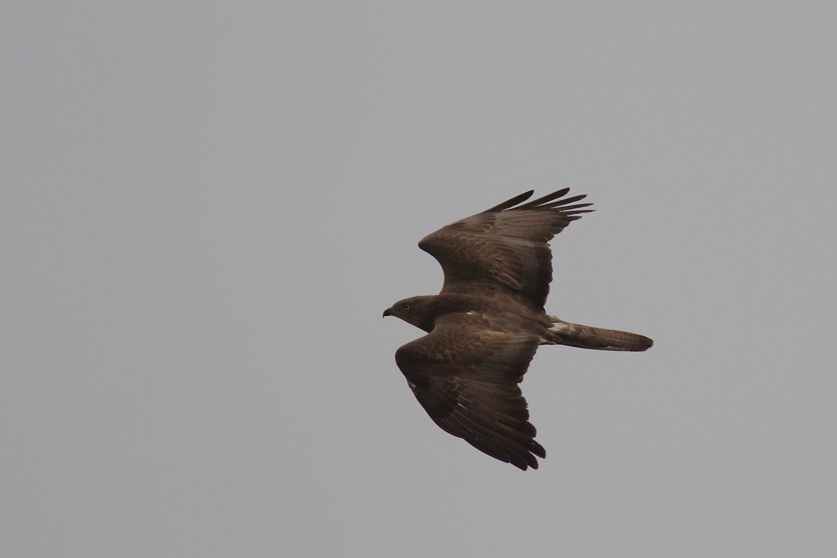

Slide 49
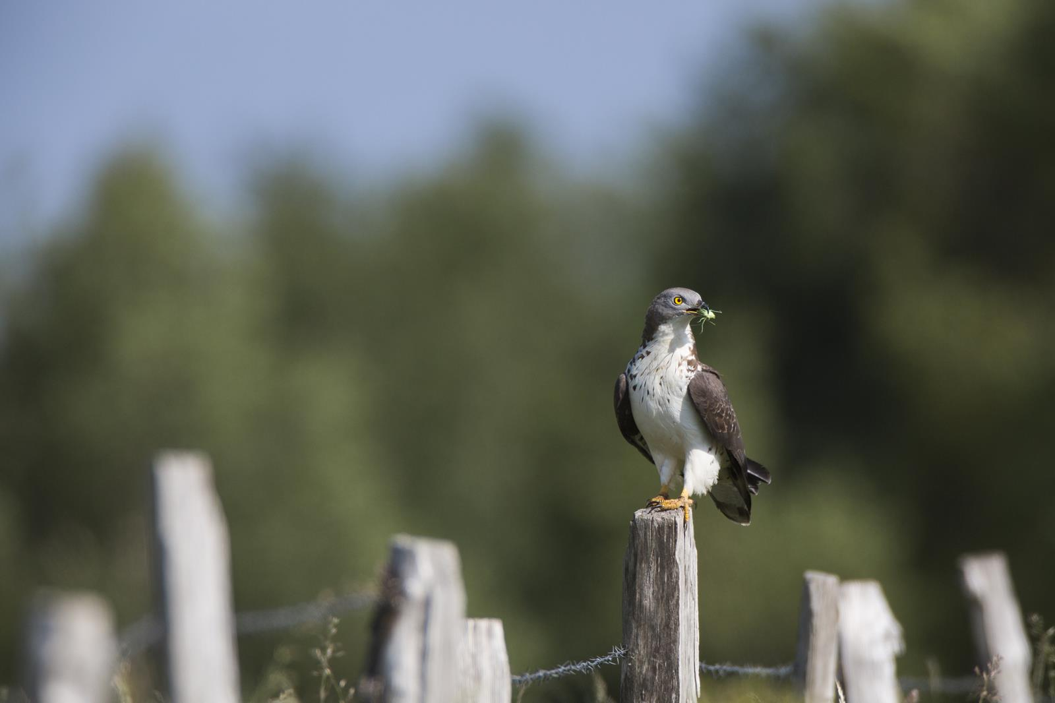
Mâle clair adulte

Slide 50
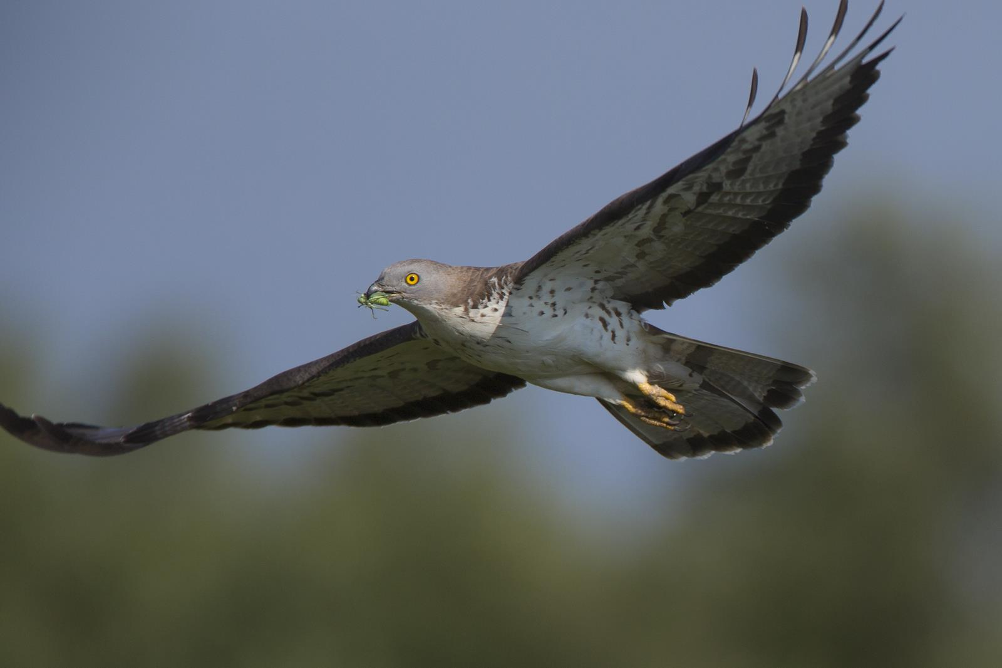

Slide 51
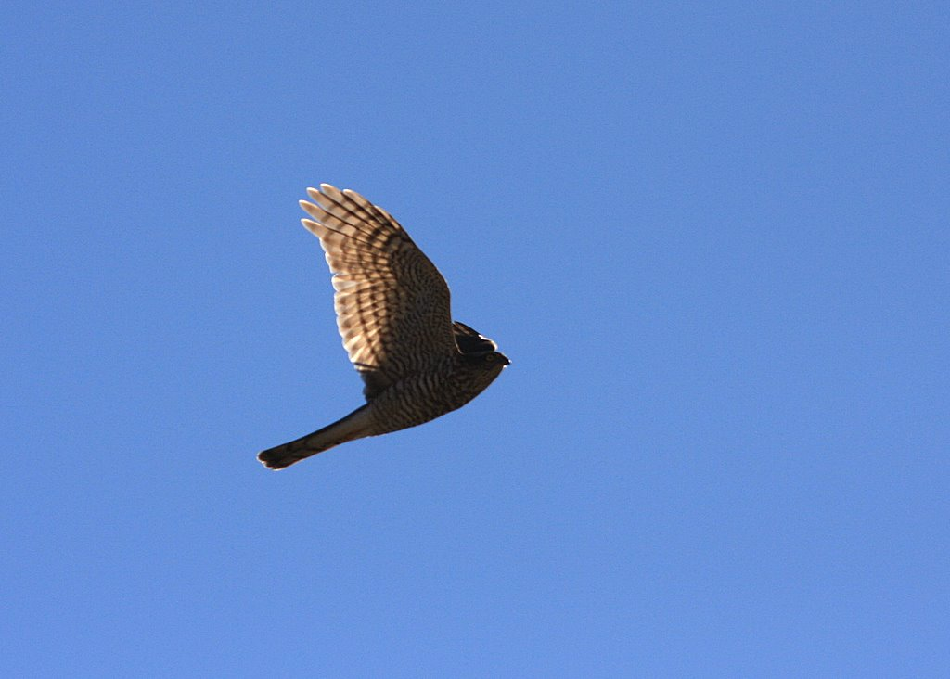
L’ Epervier d’Europe L’autour des palombes
Les nicheurs
Rapace de petite taille (60 à 80cm d’envergure).
L’épervier est commun dans le PnC. L’autour est
de plus grande taille (90-110 cm)
Ailes courtes et arrondies, longue queue,
l’épervier et l’autour sont à l’aise dans le milieu
forestier. Les mâles sont bien plus petits que les
femelles.
Rapaces spécialisés dans la capture des
oiseaux, la différence de corpulence entre le
mâle et la femelle permet la capture de proies
de tailles diverses.

Slide 52
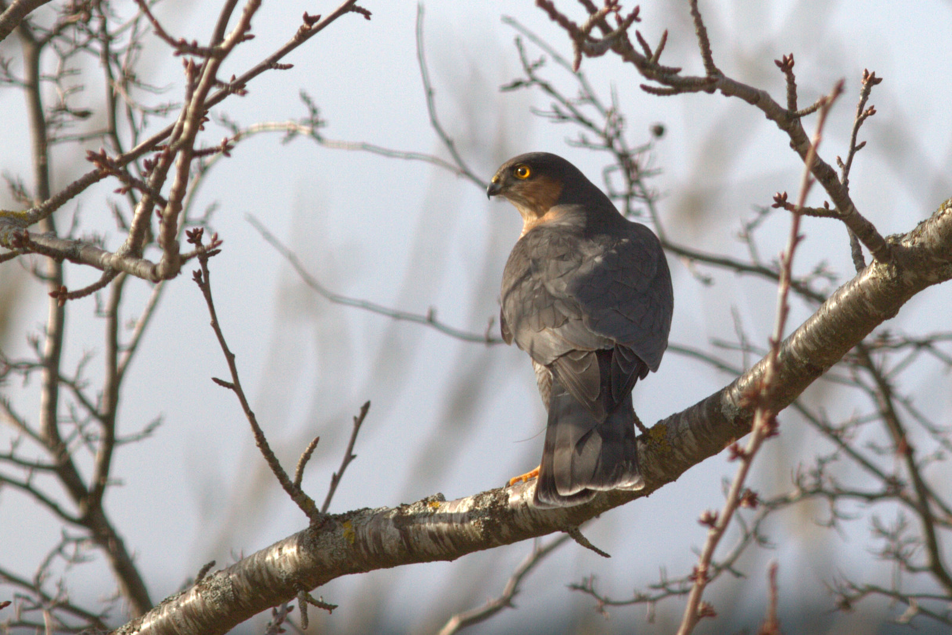

Slide 53
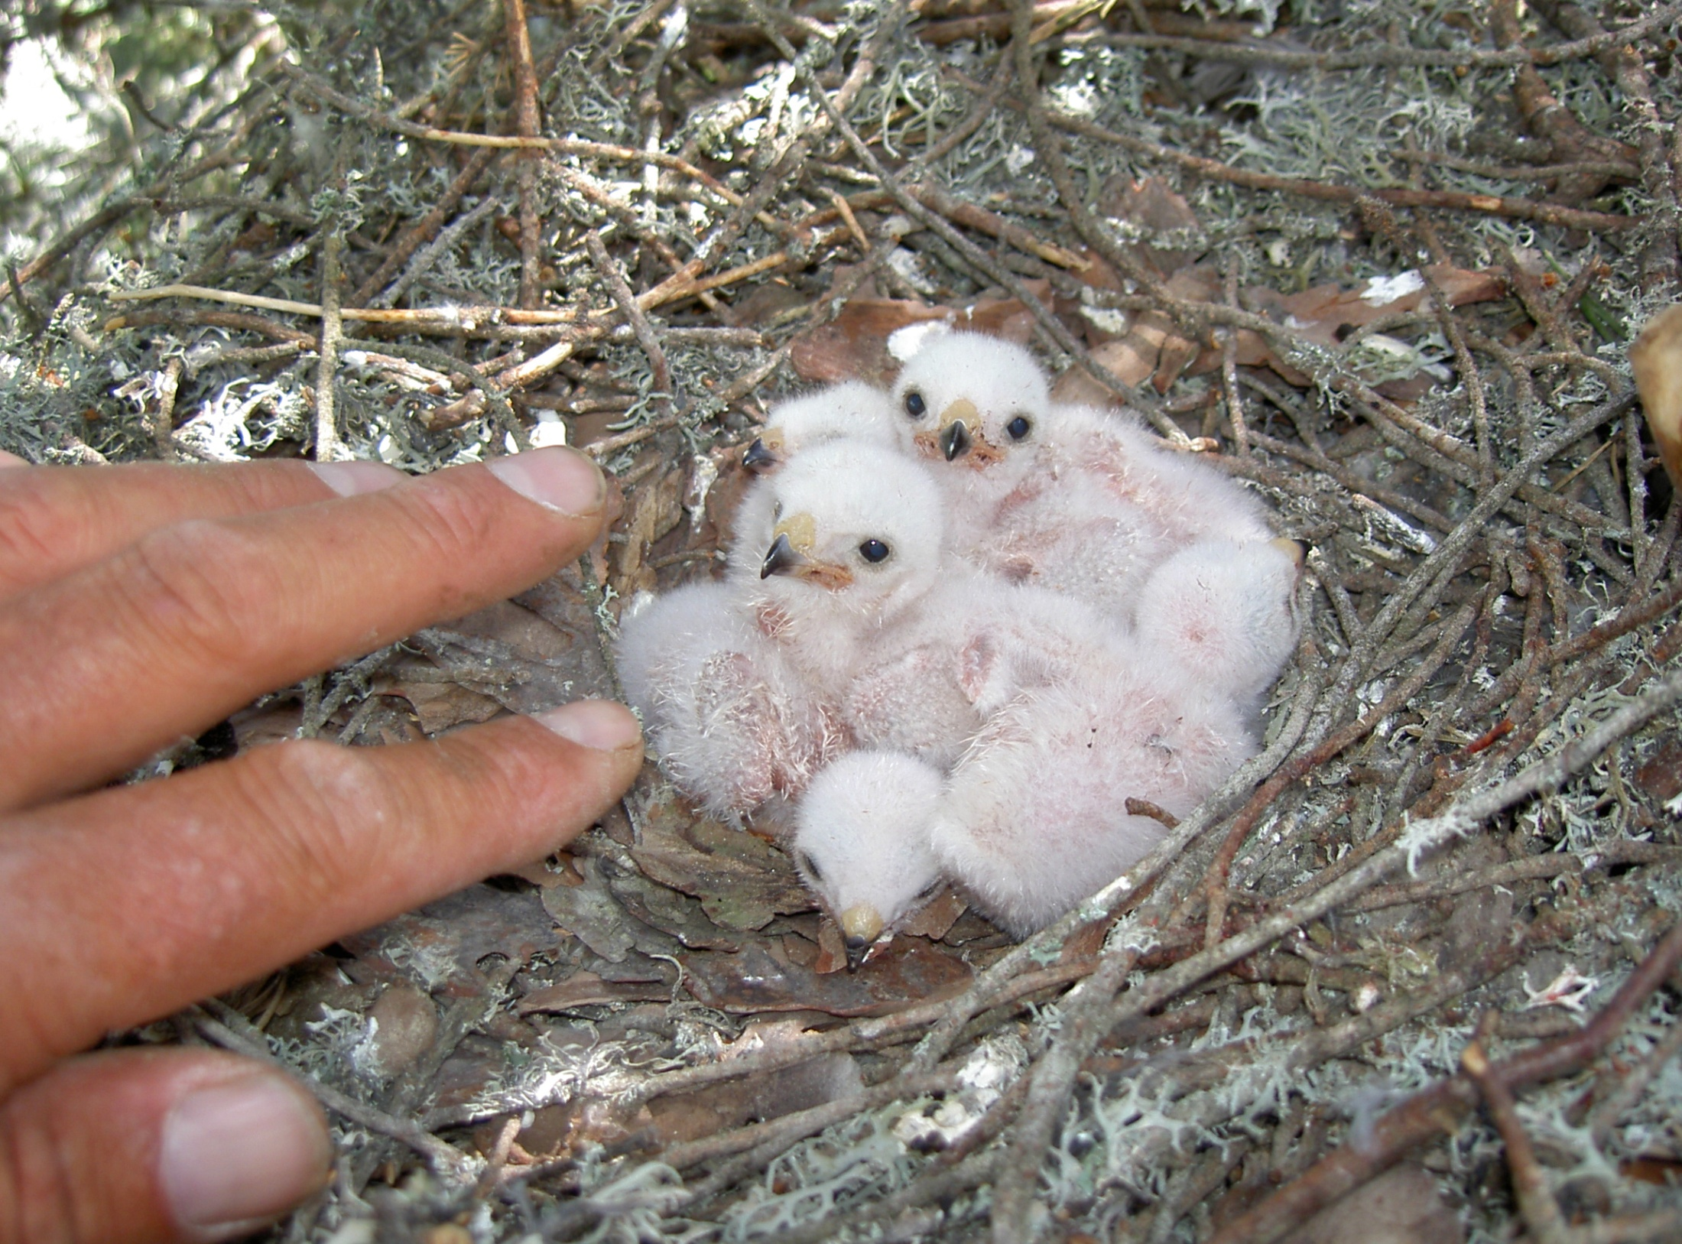

Slide 54
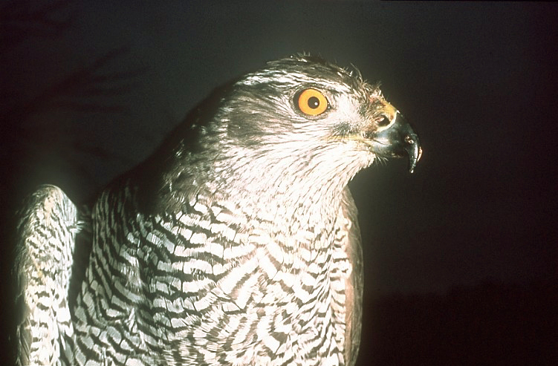
L’ Autour des palombes
100 à 120 cm d’envergure

Slide 55
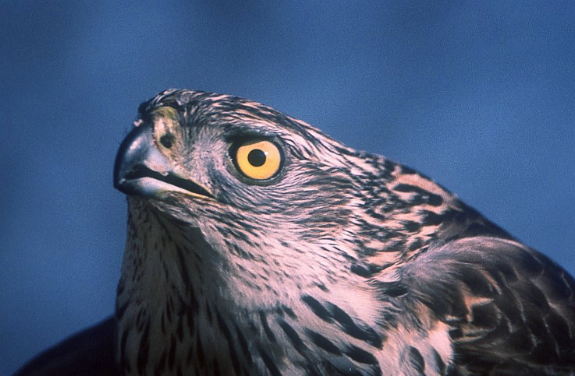

Slide 56
Le Faucon crécerelle
Les nicheurs
Rapace de petite taille (70-80 cm).
Ce petit faucon présente une coloration
différente entre mâle et femelle. Ailes pointues,
longue queue et vol sur place font de cette
oiseau une silhouette facilement reconnaissable.
Grand consommateur de campagnol, il écume
Les champs pour le plus grand bien de notre
agriculture. En été, le faucon crécerellette vient
côtoyer la crécerelle sur les causses

Slide 57
F. Crécerelle femelle

Slide 58
F. Crécerelle mâle

Slide 59
Les nicheurs
L’Elanion blanc
Très rare
2 reproductions seulement
Pour la zone Parc au sens large

Slide 61
Le Gypaète barbu
En réintroduction
Très grand rapace(290 cm d’envergure)
En phase de réintroduction.
8 individus réintroduits depuis 2012 dans
Les gorges de la Jonte et de la Dourbie.
Charognard tributaire de l’élevage ovin
Il consomme les os après le passage des
Autres espèces.

Slide 62
Adulte

Slide 63
Juvénile marqué aux ailes

Slide 64
Les migrateurs de passage régulier
Le Faucon Kobez
Sur les Causses et le Mont Lozère
Au Printemps et automne
Mâle immature

Slide 65
Femelle immature

Slide 66
Les migrateurs de passage régulier
Le Balbuzard pêcheur

Slide 67
Printemps et été
Sur l’ensemble du Parc

Slide 68
Spécialiste des poissons
Il les repère en volant sur place
puis plonge serres en avant

Slide 70
Les migrateurs de passage régulier
Le Faucon crécerellette
En fin d’été avant la migration
vers l’Afrique. Sur les causses
Principalement.
Mâle adulte

Slide 71
F. crécerellette mâle

Slide 72
Autres rapaces diurnes non représentés
visibles dans le PnC.
Faucon Hobereau : nicheur estivant régulier
Busard des roseaux : migrateur régulier de passage
Faucon d’Eléonore : visiteur de passage en été
Faucon émerillon : migrateur hivernant rare
Aigle de Bonelli : accidentel en limite d’aire
Pygargue à queue blanche: accidentel
Busard pâle : migrateur accidentel de passage
Aigle impérial ibérique : accidentel
Buse pattue : hivernant accidentel
Aigle de Bonelli adulte
photographié dans les gorges du Tarn

Slide 73
C’est déjà la FIN ?
Réveillez vous
C’est Terminé !

Slide 74
Merci de votre
Attention

